Slide 1
Grundutbildning i fisketillsyn
Att vårda fiskevatten
Ämnesområde 3 enligt utbildningsplan HVMFS 2018:1
Produktion: Thomas Lennartsson, 2020

Slide 2
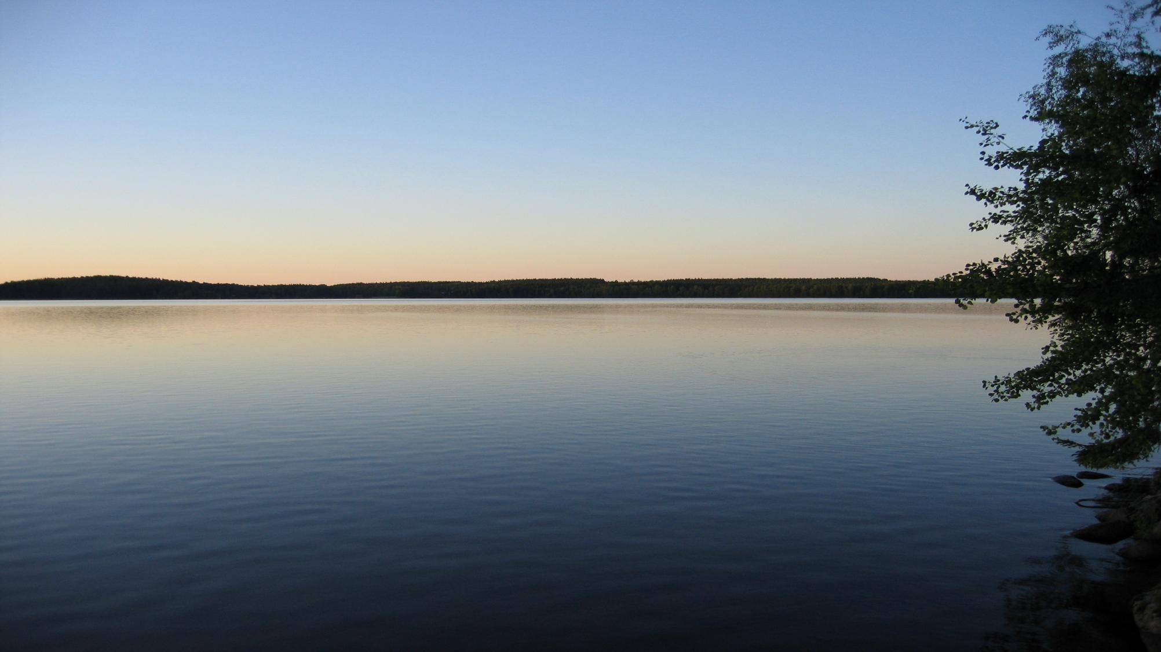

Del 1
Därför ska fiskevatten vårdas

Slide 3
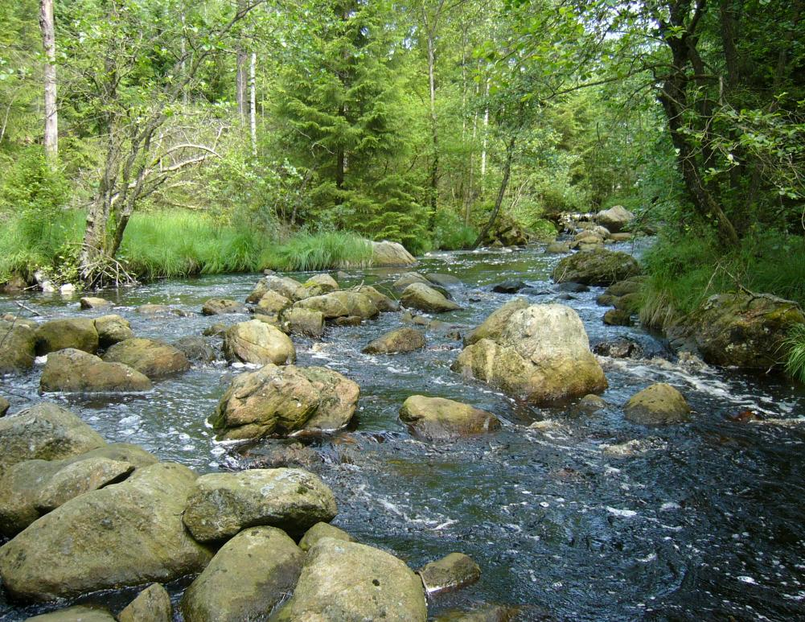
Fiskförvaltning
Mål och medel
Fiskevård och fiskförvaltning syftar till att upprätthålla livskraftiga fiskbestånd och ett bra fiske. Förvaltningen ska ha ekologiska, sociala och ekonomiska mål.
► God kunskap om fiskbeståndens storlek, sammansättning och
utvecklingstrender är grundläggande. Provfisken och
beståndsövervakning ger kunskap om beståndens status och
trender.
► Staten, dess myndigheter och den statliga forskningen (främst
Sveriges lantbruksuniversitet, SLU Aqua) kan bidra med
kunskap och underlag för en uthållig fiskevård och
fiskförvaltning både i enskilda och allmänna vatten.
► SLU ger fortlöpande underlag för biologisk rådgivning och
förvaltning till Havs- och vattenmyndigheten.

Slide 4
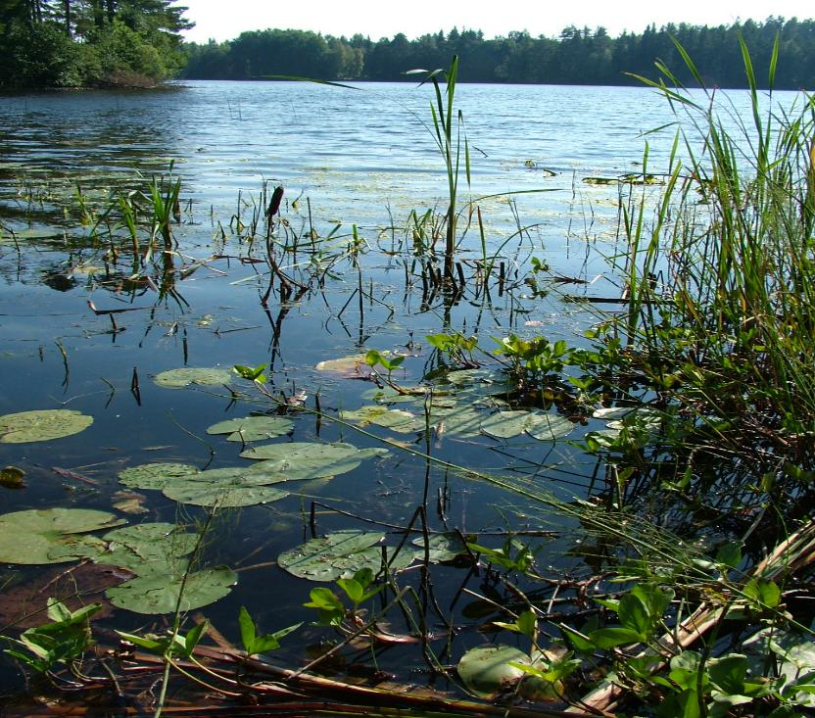
Ekosystembaserad fiskförvaltning
Ekosystembaserad fiskförvaltning
Innebörden är att förvaltningen tar hänsyn till hela ekosystemet istället för förvaltning av en art i taget.
► Förvaltningen omfattar alltså bland annat plankton, strandväxter,
fiskens lekmiljöer och påverkan av rovdjur såsom säl och skarv.
► Intressenter som yrkesfiskare, fiskevattenägare, fritidsfiskare och
miljöorganisationer ska involveras i förvaltningen.
Adaptiv fiskförvaltning
Innebörden är att förvaltningen fortlöpande utvärderar om man är på rätt väg att nå målen. Åtgärder och insatser kan justeras kontinuerligt, genom att ex. införa begränsningar av fisket.

Slide 5
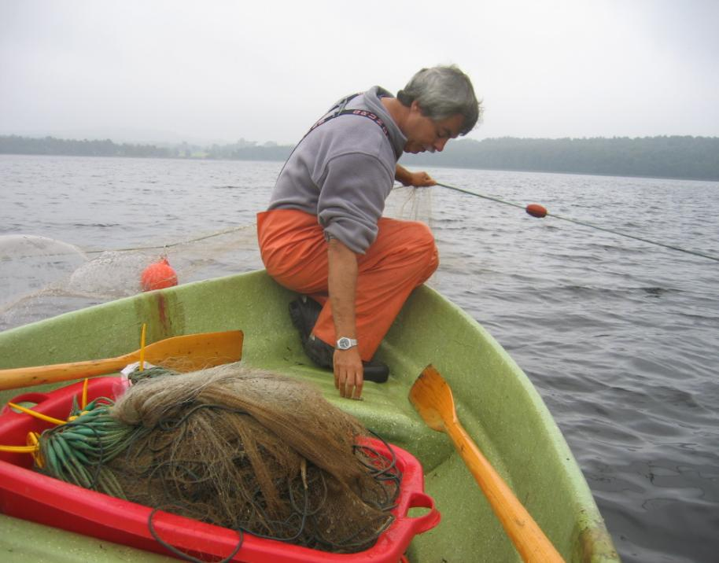
Provfisken
Sjöar, vattendrag och kust
Återkommande provfisken är grunden till kunskap om vattnets fiskbestånd, fisksamhället och hela ekosystemet.
► I sjöar och kustvatten provfiskar man vanligtvis med
standardiserade översiktsnät.
► I rinnande vatten är elfiske den vanligaste metoden.
► På västkusten är ryssjor en standardiserad provfiskemetod.
I en medelstor sjö kan det vara lagom att utföra ett nätprovfiske vart femte år. I ett vattendrag med lax, öring eller harr bör man göra elfiskeundersökningar oftare för att följa upp förändringar i reproduktion och beståndstäthet.

Slide 6
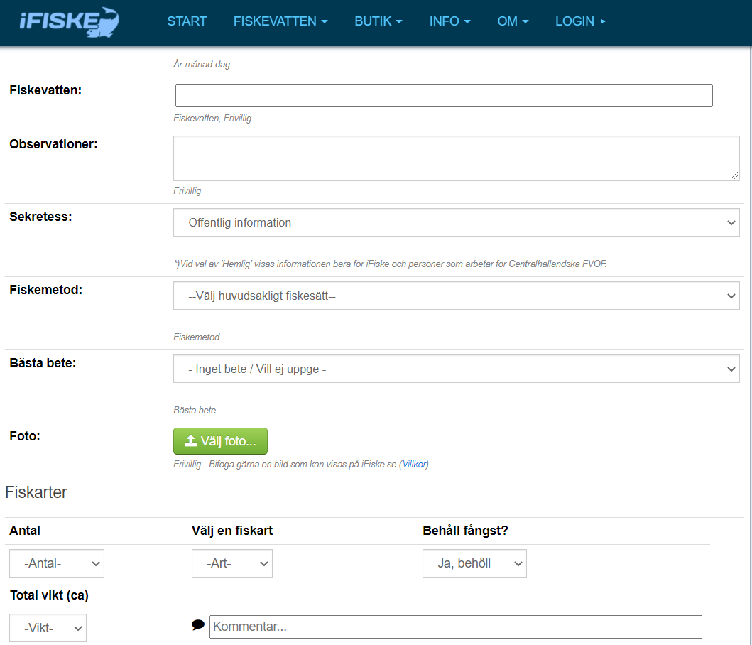
Fångstrapportering
Fångstrapportering ger en bild av fiskuttaget och därmed underlag till förvaltningsåtgärder såsom fiskevårdande regler för att anpassa och reglera fisketrycket. Dessutom erhålls ett kvitto på hur framgångsrik fiskevården och fiskförvaltningen är.
Vid fiskekortsförsäljningen kan det tillämpas i form av frivillig rapportering eller obligatorisk rapportering.
Digital fiskekortsförsäljning underlättar möjligheten till väl fungerande fångstrapportering.

Slide 7
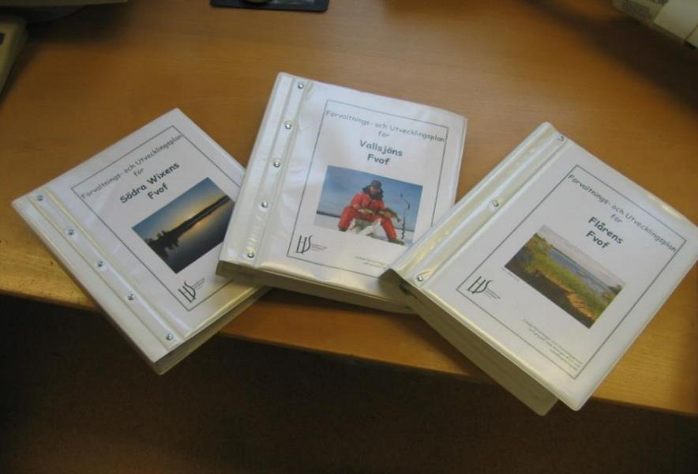
Förvaltnings- och utvecklingsplan
Förvaltnings- och utvecklingsplanen, eller fiskevårdsplanen, anger riktlinjer och långsiktiga mål för fiskevården och förvaltningen.
► Planen ska beskriva fiskevattnet, dess historik och ta ett
helhetsgrepp över förvaltningen och administrationen i
fiskevårdsområdet/förvaltningsområdet.
En väl genomarbetad förvaltnings- och utvecklingsplan utgör underlag för beslut om fiskevårdsåtgärder på både kort och lång sikt.

Slide 8
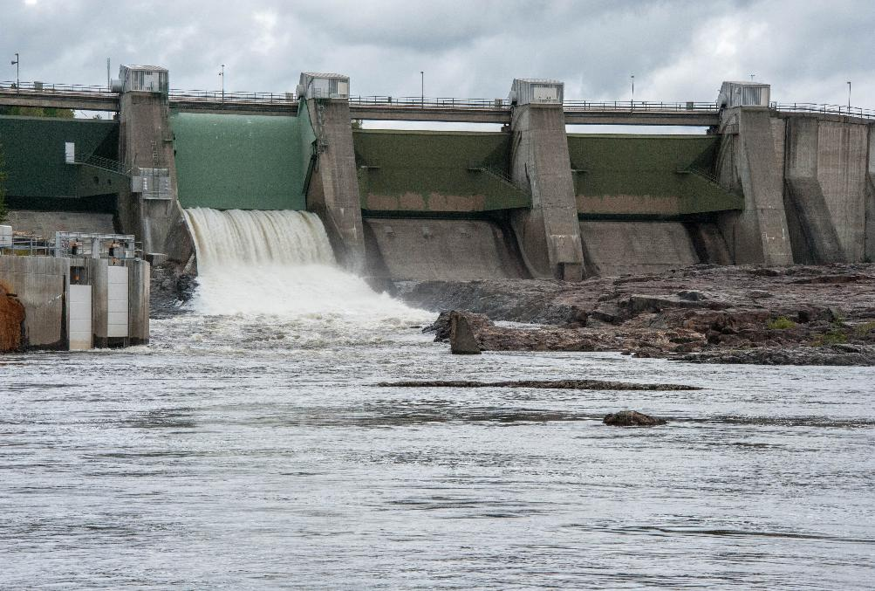
Biotopvård i strömmande vatten
De flesta vattendrag är påverkade på olika sätt av olika skäl
► Virkesflottning och utbyggnad av vattenkraft är de två
främsta orsakerna till att man rensat, dämt och byggt i
vattendragen i norra Sverige.
► Dikning av skogs- och jordbruksmarker har i hög
grad påverkat sjöar och vattendrag i södra och
mellersta Sverige.
► I små bäckar och åar kan felaktigt konstruerade
vägtrummor utgöra vandringshinder för fisk

Slide 9
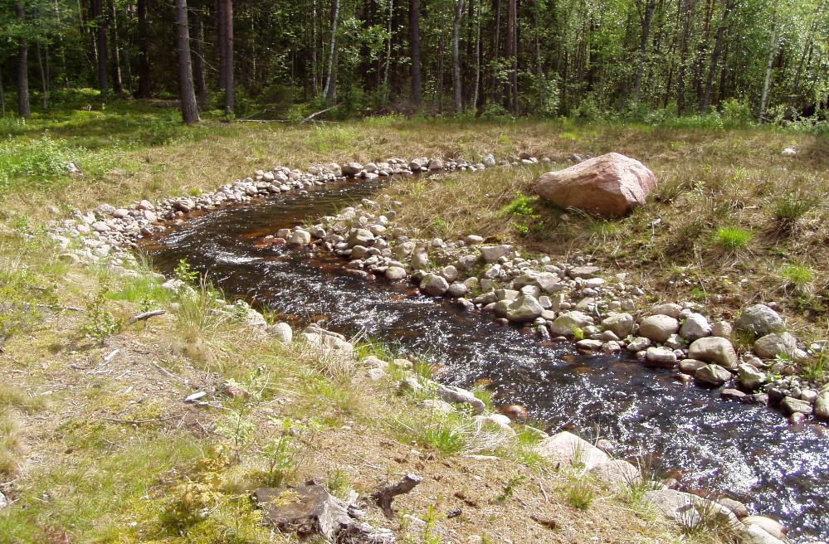
Biotopvård i strömmande vatten
Restaurering och fiskvägar
► Återställning av flottledsrensade åar och älvar består i att man
lägger ut stenar och lekgrus för att skapa ståndplatser och
lekplatser och därmed ökar förutsättningarna för reproduktion.
► Vandringsvägar förbi dammar och kraftverk är en viktig åtgärd.
► Återställning av våtmarker ger ett jämnare vattenflöde och
skapar dessutom reproduktionsområden för viktiga fiskarter.
► Bevuxna kantzoner och stränder skuggar och skyddar fisken
mot predatorer.
► Korrigering av vägtrummor är en viktig fiskevårdsåtgärd.

Slide 10
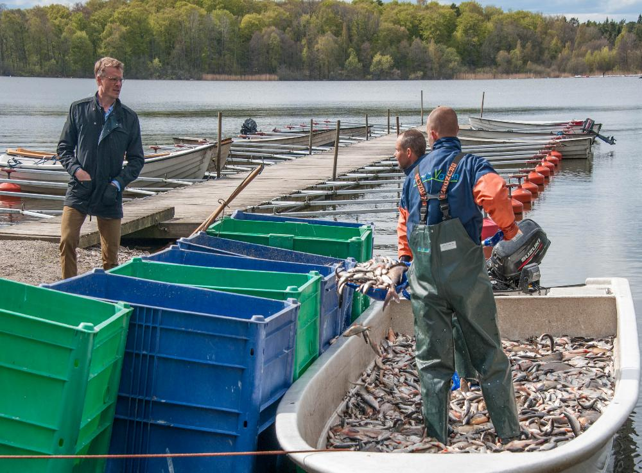
Reduktionsfiske
Påverka balansen mellan rovfisk och vitfisk
► Reduktionsfiske kan påverka beståndsbalansen i
näringsrika sjöar, främst i södra Sverige. Övergödda
sjöar med kraftig algblomning kan restaureras genom
att man minskar mängden djurplanktonätande fiskar
och i förlängningen gynna rovfiskar som gädda och
abborre.
Gallring av ”tusenbrödrabestånd”
► Stor konkurrens om födan inom en art kan ge upphov
till bestånd av ”tusenbröder”. Det innebär att artens
individer stannar i tillväxten och förblir halvstora.
Genom att gallra i beståndet kan man få fler individer att
bli fullvuxna.

Slide 11
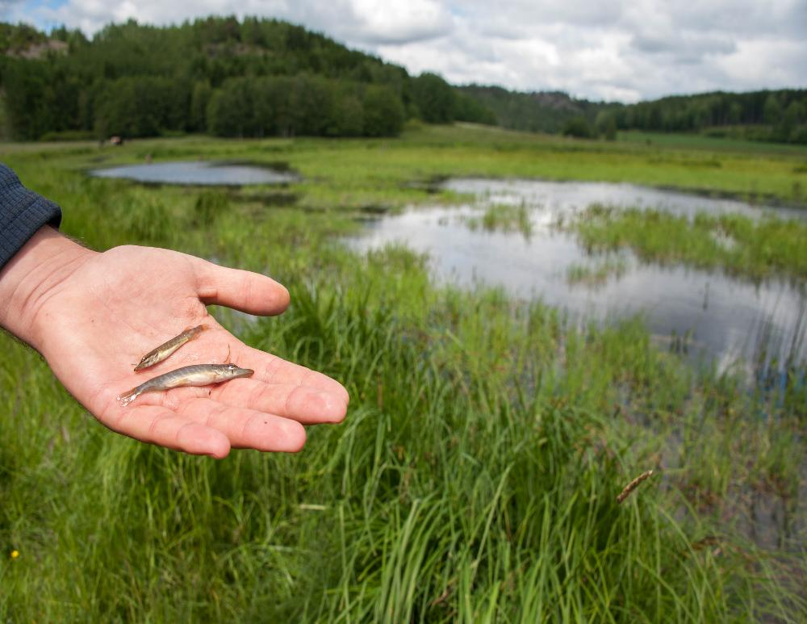
Risvasar och betade strandängar
Risvasar
► En risvase är en samling grenar, buskar och små träd
som surras fast vid störar på sjöbotten. Risvasen utgör
lekplats och skydd för till exempel abborrar. Framför allt
utgör risvasarna attraktiva fiskeplatser.
Betade strandängar och gäddvåtmarker
► I havsvikar och större insjöar kan översvämmade
strandängar utgöra viktiga lekplatser för till exempel
gädda. Genom att låta betesdjur gå ända ut till
vattenbrynet skapas lämpliga lekområden. I många
projekt restaurerar man eller anlägger våtmarker för
gäddlek s.k. gäddfabriker.

Slide 12
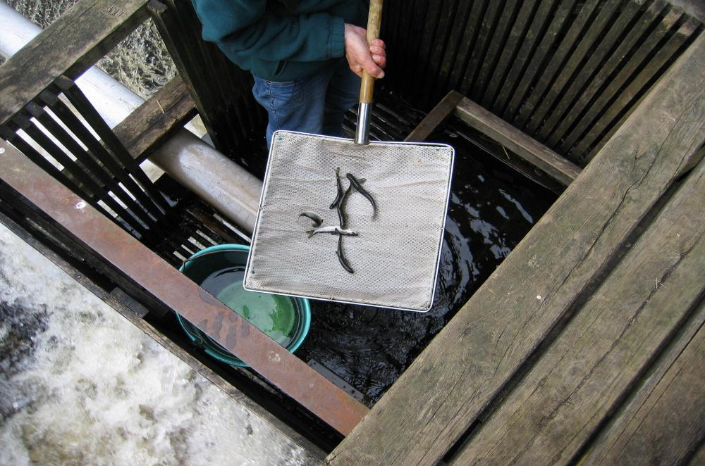
Utsättning av fisk
All utsättning av fisk kräver tillstånd av länsstyrelsen
Utsättning av fisk kan motiveras av :
► återintroduktion av en art som tidigare funnits men som
försvunnit av något skäl, till exempel försurning.
► kompensationsutsättning som exploatör ålagts för att
ersätta skador i vattenmiljön.
►”put and take”, det vill säga utsättning av fisk som
uteslutande avses att fångas igen.
► förstärkningsutsättning av en art som inte reproducerar
sig naturligt i önskad mängd.

Slide 13
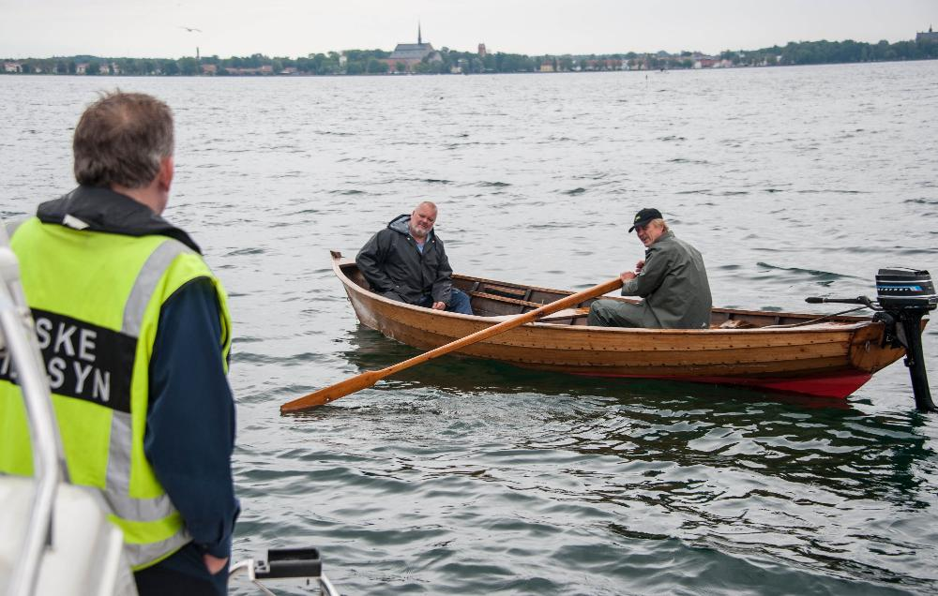
Fiskeregler och fisketillsyn
Fiskeregler
► Fiskeregler är en central del av fiskevården och ett sätt
att anpassa och reglera fisketrycket och fiskets
bedrivande till förvaltningens mål.
Fisketillsyn
► Fisketillsynens viktigaste uppgift är att se till att lagar
och regler följs, i syfte att nå fiskevårdens och
förvaltningens långsiktiga mål. En annan viktig uppgift
för fisketillsynen är att informera om gällande regler.
Fisketillsynen är därför en mycket viktig del av
fiskevården i Sverige.

Slide 14
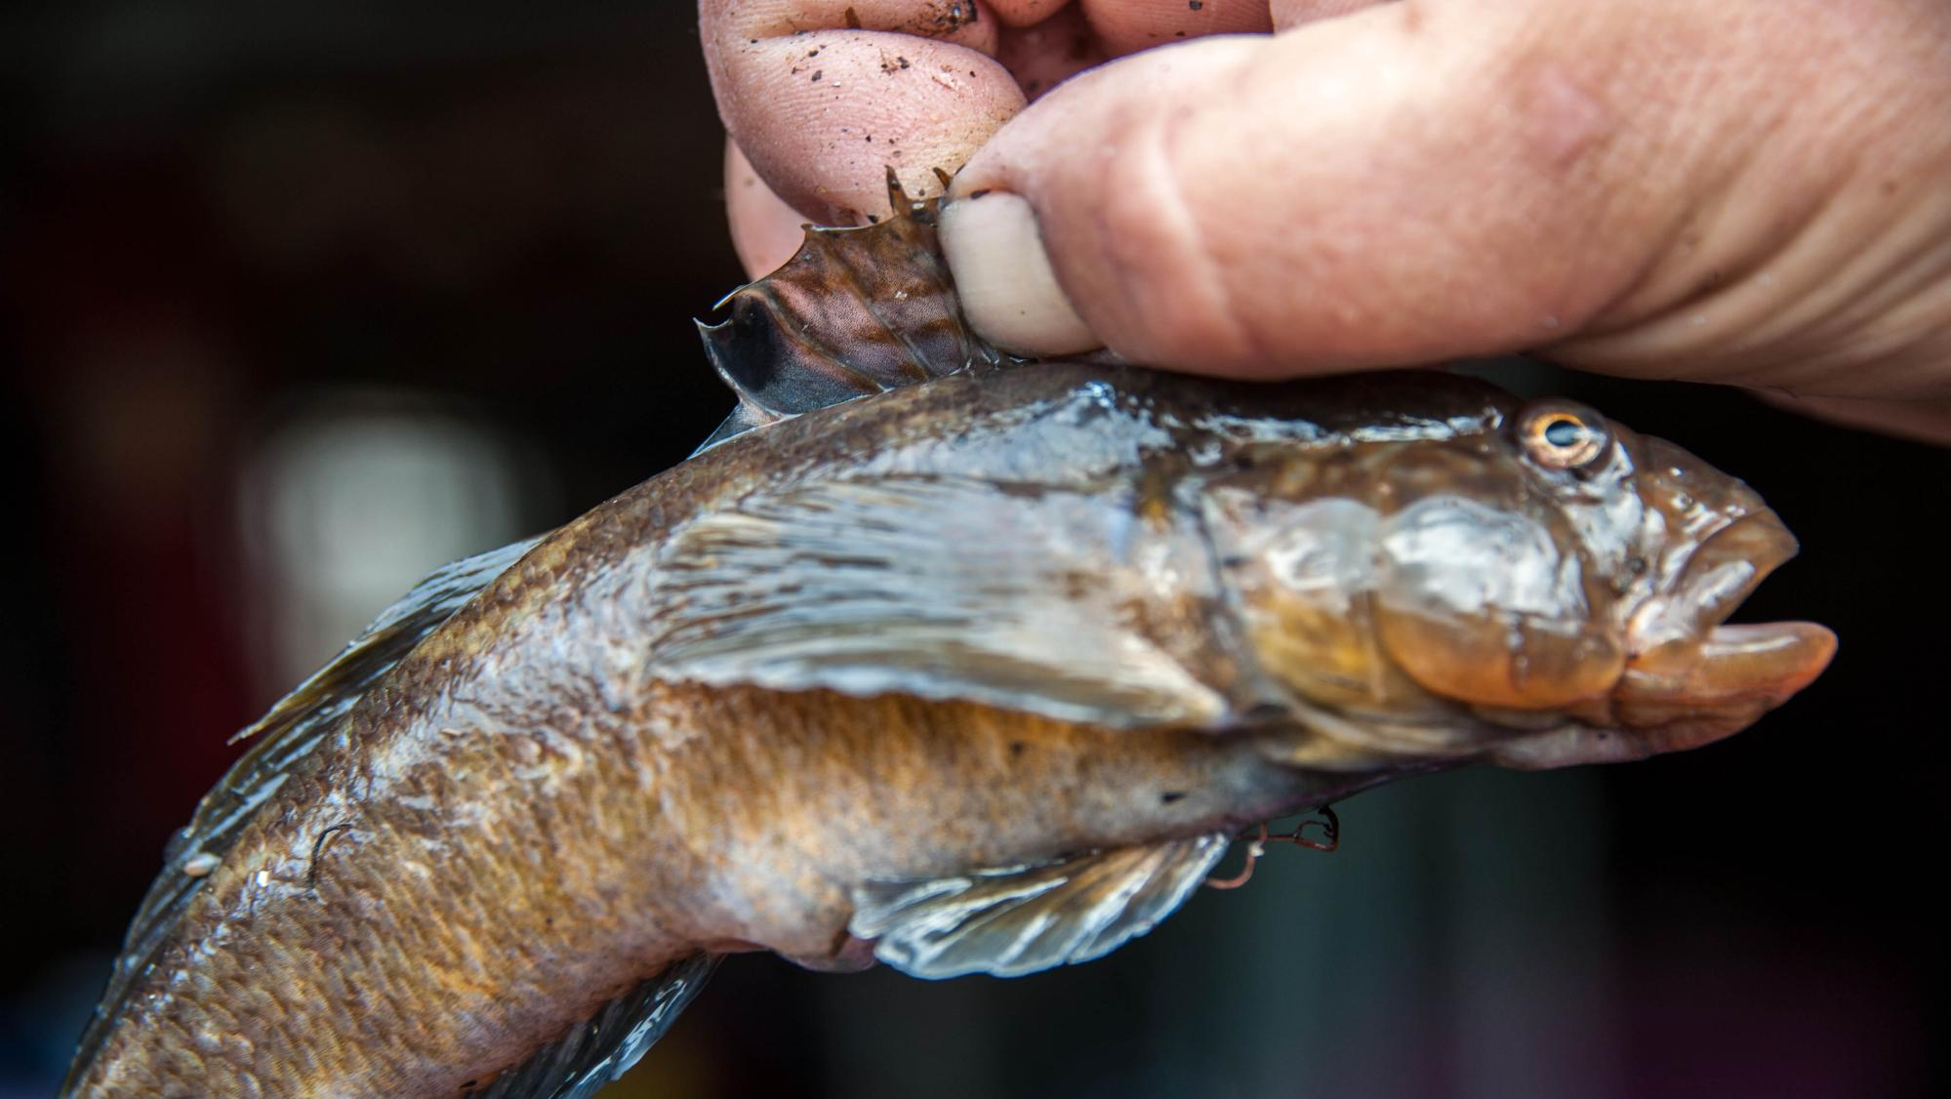
Del 2
Fredade och invasiva arter

Slide 15
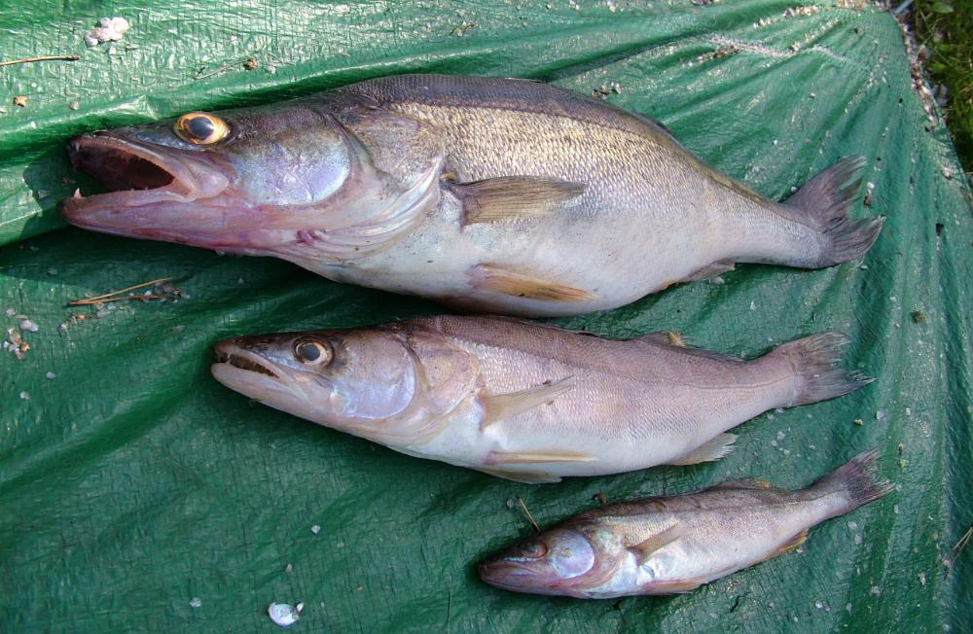
Arter har olika betydelse
► En invasiv främmande art kan skada andra arter och
hela ekosystem. De ska så långt det är möjligt
förhindras att sprida sig.
► Det förekommer även främmande arter som inte
räknas som invasiva.
► Hotade eller fredade arter kan ha stor betydelse för
ekosystemen. Därför behöver de skyddas på olika sätt.
► De flesta vanliga fiskarter är varken invasiva eller
hotade, men behöver ändå förvaltas hållbart för att
utgöra en långsiktig och värdefull resurs.

Slide 16
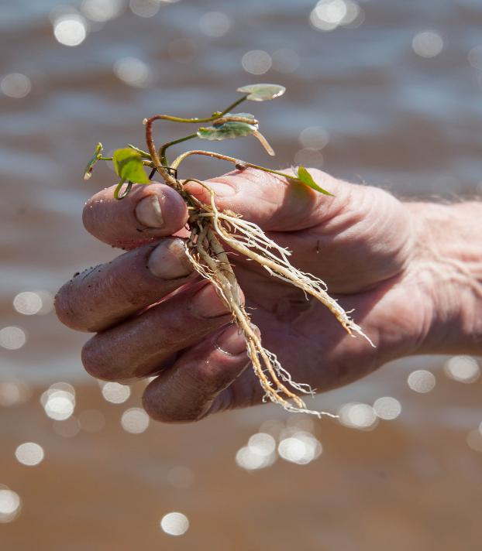
Invasiva främmande arter
► EU har upprättat en förteckning över invasiva främmande arter av unionsbetydelse.
Arter som finns i förteckningen får inte avsiktligt föras in på EU:s territorium, och de
får heller inte hållas, födas upp, säljas, växa, odlas eller släppas ut i miljön inom EU.
► Alla nya observationer av en förtecknad invasiv främmande art innebär en skyldighet
till snabb utrotning. För arter som redan har stor spridning ska EU-länderna inrätta
hanteringsprogram, som är lämpliga utifrån varje lands särskilda omständigheter.
► Invasiva främmande arter som finns med i förteckningen är bland annat solabborre
och vattenväxterna kabomba och smal vattenpest.
► Signalkräftan är en EU-listad invasiv främmande arter med stor ekonomisk betydelse.
Signalkräftan förvaltas i ett särskilt hanteringsprogram.
► Svartmunnad smörbult, amerikansk hummer och Sjögull är invasiva främmande
arter som inte finns med på EUs förteckning men som utgör ett stort problem i Sverige.

Slide 17
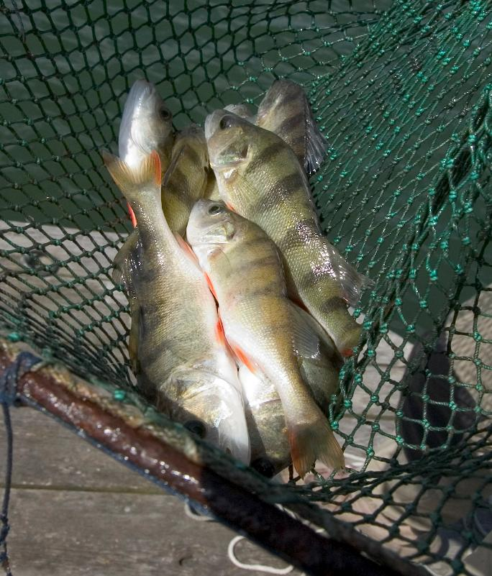
Utsättning och flyttning av fisk
Regleras i Fiskeriverkets föreskrifter (FIFS 2011:13) om utsättning av fisk samt flyttning av fisk i andra fall än mellan fiskodlingar
Utsättning och flyttning av fisk kräver tillstånd från länsstyrelsen.
Utsättning eller flyttning av fisk får inte avse:
► för landet främmande art eller stam (vissa undantag kan dock
medges för regnbåge, bäckröding, kanadaröding, splejk och
gräskarp)
► fisk med smittsam sjukdom
► utsättning i vattenområden där åtgärden kan skada viktiga
intressen
► flyttning från havet och sötvattensområden nedanför första
definitiva vandringshindret till övriga sötvatten

Slide 18
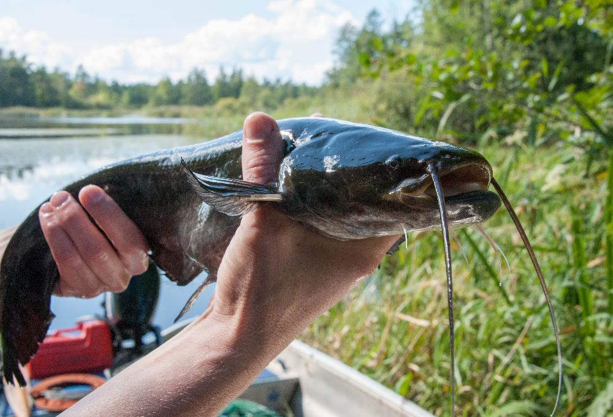
Fredade arter
Det är förbjudet att fiska efter fredade arter
► En fredad art som fångats av misstag ska omedelbart
återutsättas.
► Flera fredade arter har åtgärdsprogram för sin
återhämtning. Havs- och vattenmyndigheten ansvarar
för att samordna akvatiska åtgärdsprogram
► Mal och flodpärlmussla åtnjuter ett särskilt skydd i
Artskyddsförordningen och i Förordningen om fisket,
vattenbruket och fiskerinäringen.

Slide 19
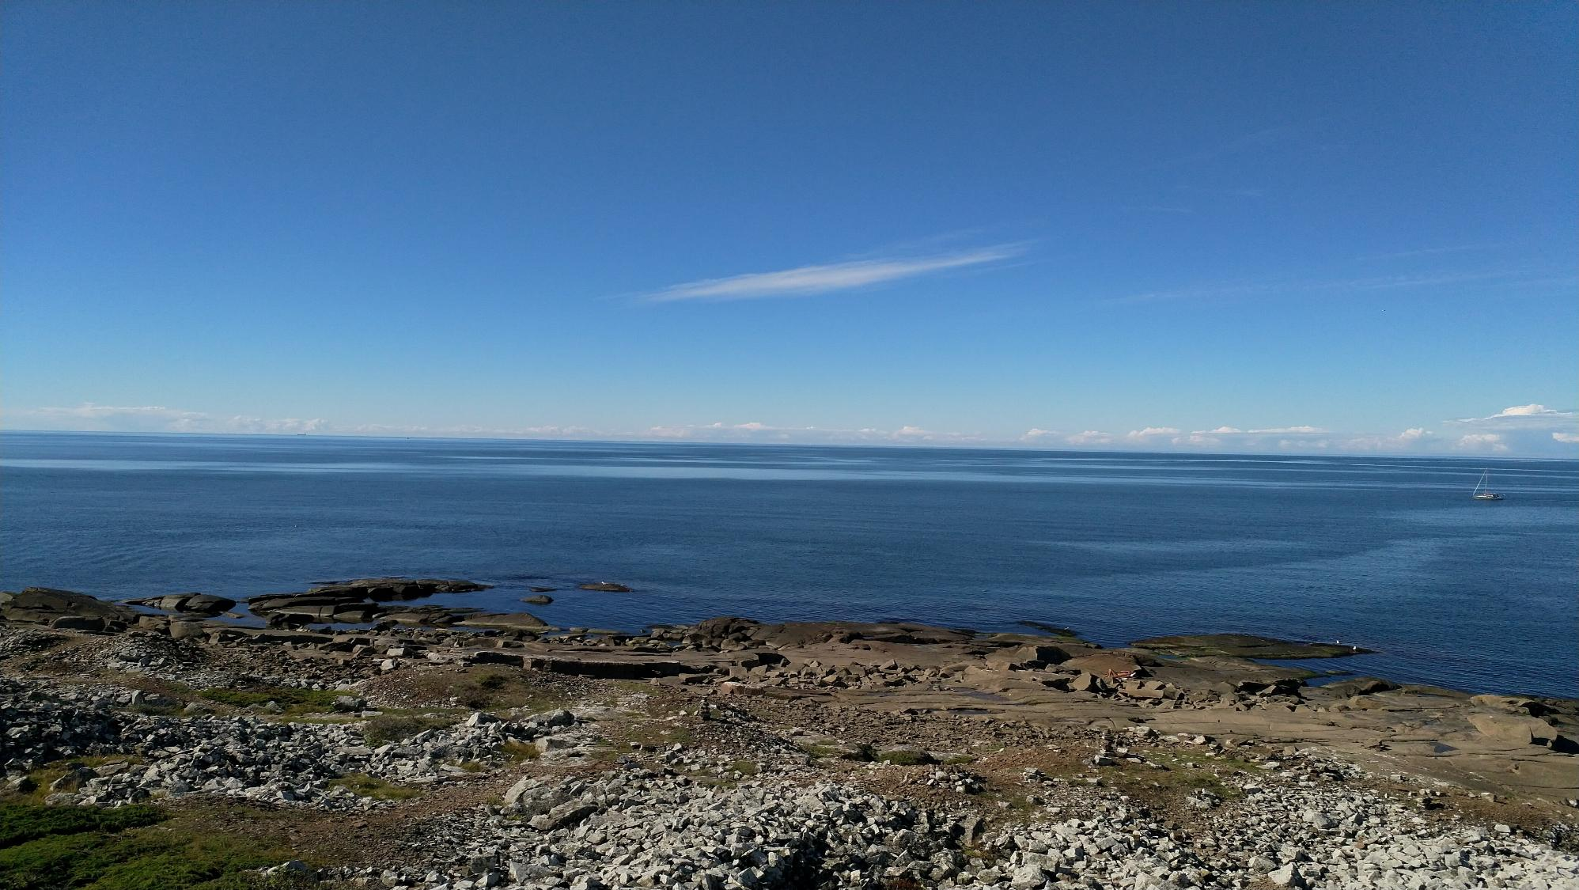
Del 3
Statens ansvar för fiskevården

Slide 20
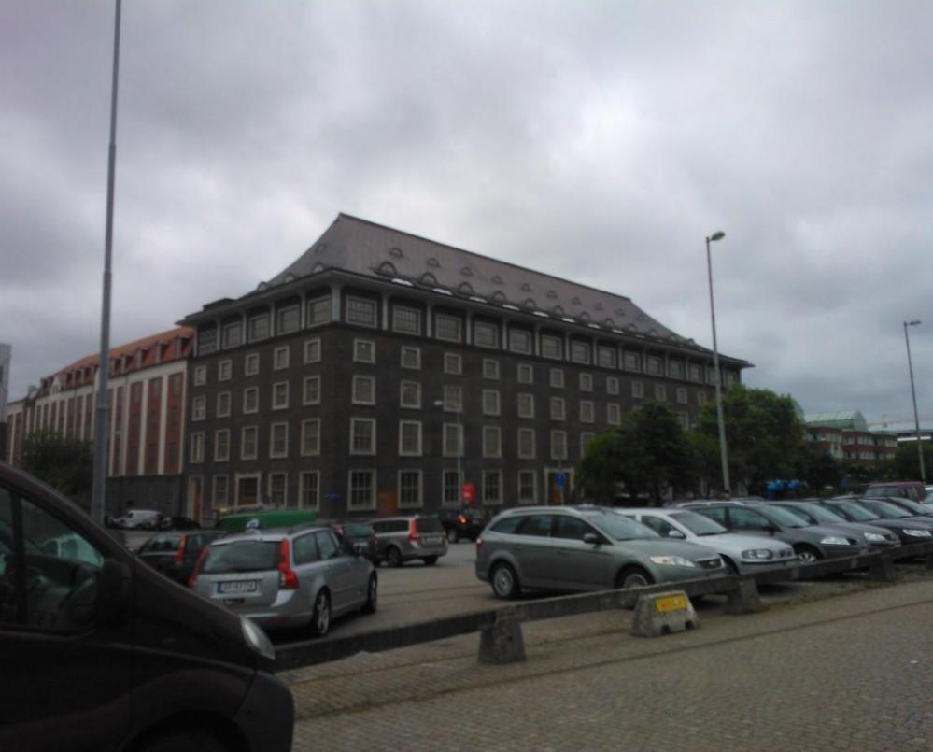
Fiskevård genom föreskrifter
Statens övergripande ansvar
► Statens övergripande ansvar är att skydda fiskbestånden,
ekosystemen och miljön. Dessutom att främja och utveckla
fisket och fiskbestånden som en resurs.
► Staten utövar sitt ansvar för fiskevården genom att stifta lagar
och förordningar och genom att skapa möjligheter för sina
expertmyndigheter att utfärda föreskrifter.
Havs- och vattenmyndighetens föreskriftsrätt
► Föreskriftsrätten gäller generellt i havet och i de fem stora
sjöarna upp till första definitiva vandringshindret. Staten har
där så kallad jurisdiktion (rättsbefogenhet).
► I vissa fall kan myndigheten utfärda föreskrifter även i övriga
sötvatten, till exempel genom att reglera fisket efter hotade
arter eller stammar.

Slide 21
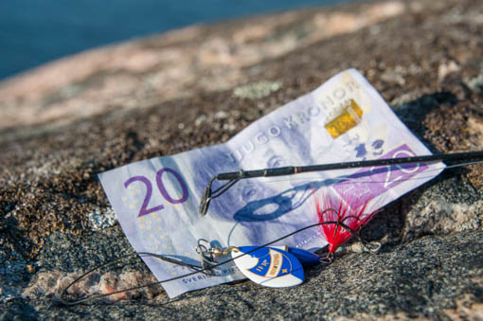
Fiskevård genom anslag
Havs- och vattenmyndigheten fördelar varje år cirka en miljard kronor via anslaget för Havs- och vattenmiljön (anslag 1:11).
► Anslaget är ett verktyg för genomförandet av regeringens
politik för sjöar, vattendrag och hav och det nationella
genomförandet av flera EU-direktiv.
► En betydande del av anslaget fördelas via länsstyrelserna för
arbete med vattenförvaltning, kalkning, fiskevård,
åtgärdsprogram för hotade arter samt lokala
vattenvårdsprojekt (LOVA).
Utöver Havs- och vattenmiljöanslaget finns en lång rad anslag och bidrag som finansieras av både myndigheter och organisationer

Slide 22
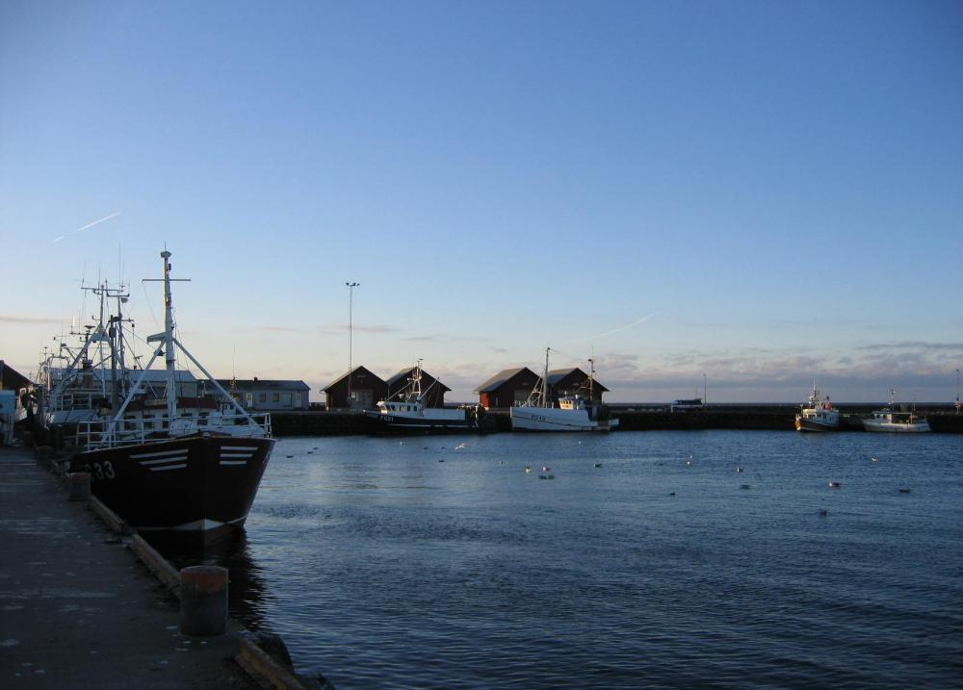
Fiskevårdens inriktning
Havet
Ramarna för fiskevården i havet sätts av EU:s gemensamma fiskeripolitik (GFP).
► Som underlag till förvaltningen gör medlemsländerna årliga
beståndsuppskattningar av ett antal viktiga fiskbestånd.
Datainsamlingen utgör basen för EU:s och Internationella
Havsforskningsrådets (ICES) internationella
rekommendationer om till exempel maximala fångstkvoter.
► För att uppfylla målen får Havs- och vattenmyndigheten
meddela föreskrifter om redskapsbegränsningar för
fritidsfisket, fredningsområden och fredningstider samt
fördelning av fiskekvoter till yrkesfisket liksom i
tilldelningen av fiskelicenser.

Slide 23
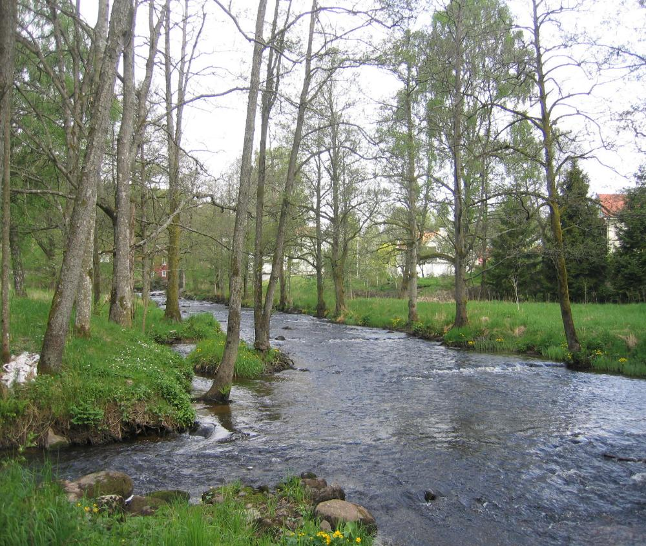
Fiskevårdens inriktning
Sötvattenområdet
Samma grundläggande föreskriftsrätt som i havet gäller även i kustmynnande vattendrag, och vattendrag som mynnar i de stora sjöarna Vänern, Vättern, Mälaren, Hjälmaren och Storsjön i Jämtland, upp till första definitiva vandringshindret.
► Havs- och vattenmyndigheten får här meddela föreskrifter om:
● vilken fisk som får fångas
● användningen av fiskefartyg, fiskemetoder eller
fiskeredskap
● fiske inom vissa områden eller för vissa ändamål
Kräftfiske på allmänt vatten i Vänern, Vättern, Hjälmaren och Storsjön får endast bedrivas efter tillstånd av Havs- och vattenmyndigheten eller länsstyrelserna. Tillstånd ska i första hand lämnas till den som bedriver yrkesmässigt fiske. I Vättern har dock även allmänheten ett begränsat tillträde till kräftfiske.

Slide 24
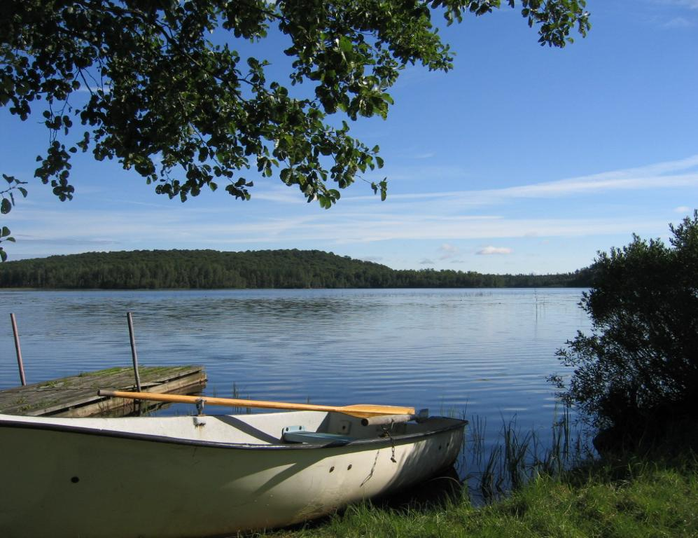
Fiskevårdens inriktning
Övriga enskilda vatten
I enskilt vatten i övriga insjöar, och ovanför första definitiva vandringshindret i vattendragen har fiskerättsägarna huvudansvaret för fiskförvaltningen.
► Dock får Havs- och vattenmyndigheten meddela
föreskrifter i vissa fall, till exempel för att skydda
särskilt hotade arter eller stammar av nationellt
intresse (förordningen om fisket, vattenbruket och
fiskerinäringen 2 kap 5 §).
► Myndigheterna kan också ingripa vid uppenbar
vanskötsel av fisket (fiskelagen 29 §).
► Myndigheten kan även meddela föreskrifter för fiskets
hänsyn till naturvården och för användning av
fiskeredskap och fiskemetoder.

Slide 25
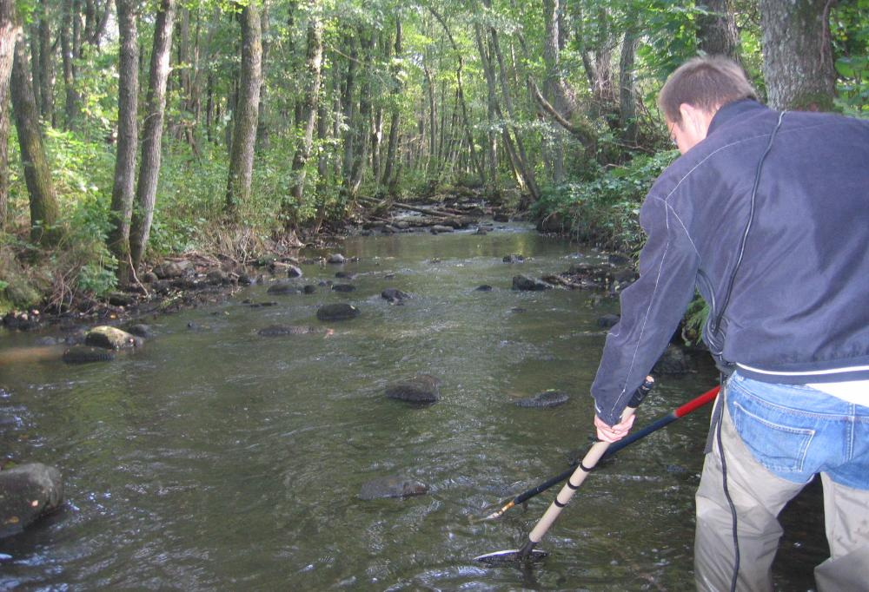
Fiskevårdens inriktning
Förbjudna fiskemetoder
Generellt gäller att fiske inte får bedrivas:
► med gift, sprängämnen eller andra bedövande eller
dödande ämnen, elektrisk ström, skjutvapen eller
redskap som spetsar fisken.
► Fiske med ålsax, vars tänder är högst sex millimeter är
dock tillåtet och huggkrok får användas för att bärga
fisk som har fångats med andra redskap (förordningen
om fisket, vattenbruket och fiskerinäringen 2 kap 6 §).

Slide 26
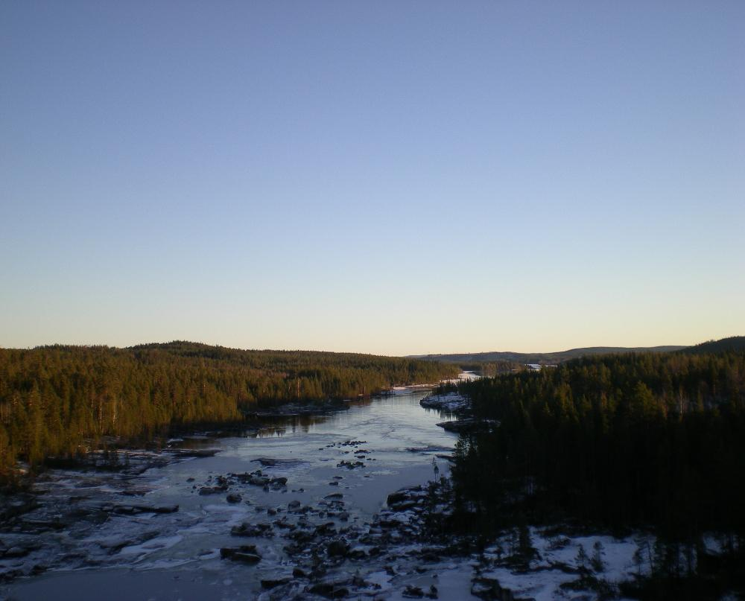
Särskilt om fiskådra
Allmänt
I varje gren av ett vattendrag eller ett sund där fisken har sin gång ska det finnas en fiskådra i det djupaste vattnet (Fiskelagen 17-18 §§).
► Fiskådran utgör en sjättedel av vattnets bredd vid vanligast
förekommande lågt vattenstånd.
► Vid vattendragets inlopp och mynning och vid ett sunds
ändpunkter sträcker sig fiskådran med oförändrad bredd vidare
300 meter ut i det djupaste vattnet.
► Fiskådran ska lämnas fri från redskap eller andra anordningar
som kan hindra eller störa fiskens gång i ådran.
► Bestämmelsen gäller överallt där fisken behöver ta sig fram i
sådan omfattning att den kan säga ”ha sin gång” eller ”ha sitt
drev” där.

Slide 27
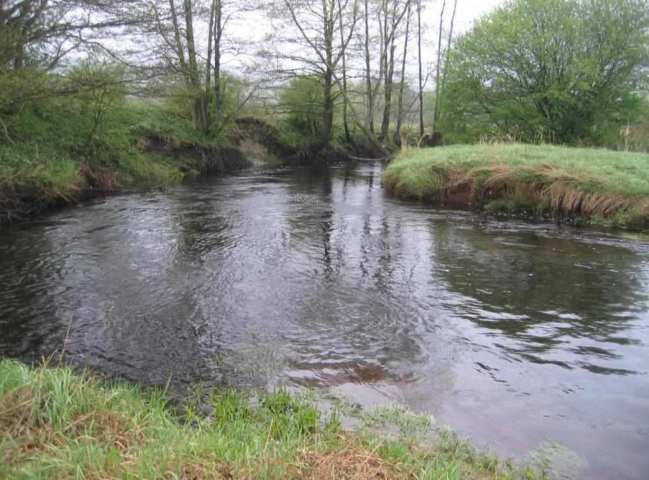
Särskilt om fiskådra
Skäl för fiskådra
► Avsikten med en lagstadgad fiskådra är både att
trygga fiskvandring och fiskbeståndens fortlevnad och
att fördela fiskemöjligheterna mellan fiskerättsägare i
olika delar av ett vattendrag eller i vattenområden där
fisket är beroende av att fisken kan vandra genom
smala sund.
► Fiskådran är alltså ett lagstadgat minimiskydd för
fiskvandring, som sedan kan kompletteras med till
exempel fredningsområden.
► Länsstyrelsen kan ändra en fiskådras sträckning till
annan del av vattnet än där det är som djupast, men då
måste alla sakägare beredas tillfälle att yttra sig.

Slide 28
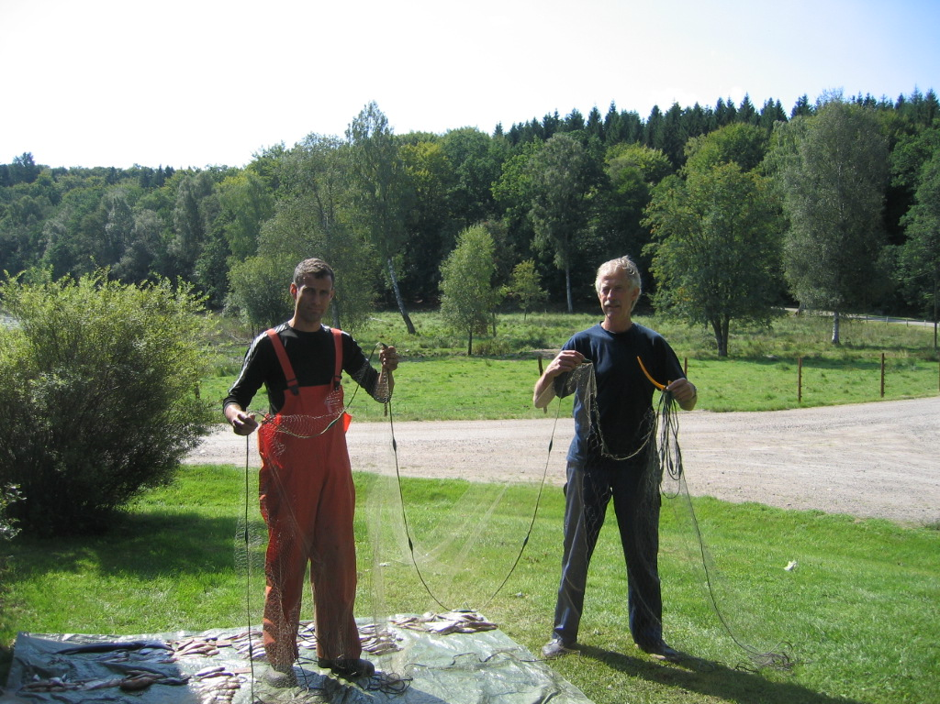
Del 4
Fiskerättsägarnas ansvar för fiskevården

Slide 29
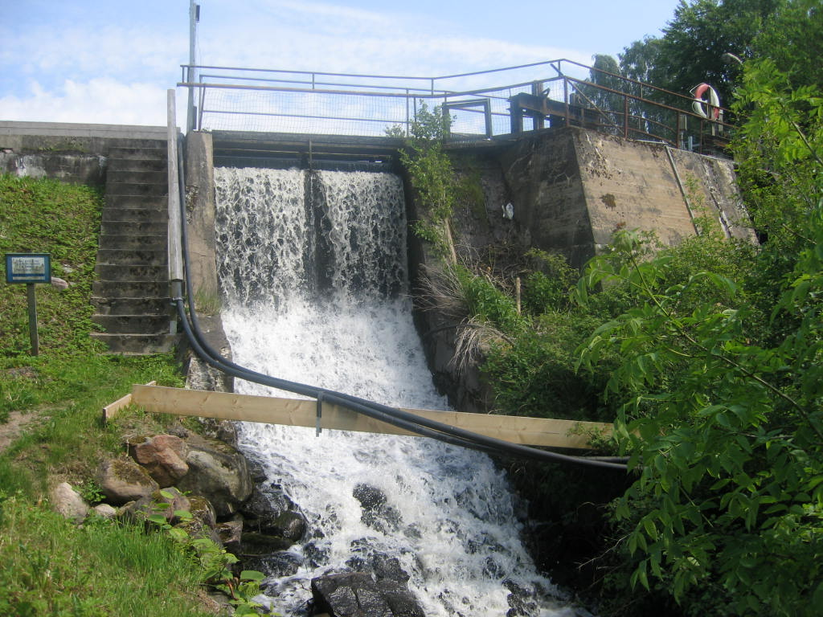
Fiskerättsägarnas huvudansvar
► Fiskerättsägarna har huvudansvaret för fiskevård och
förvaltning i alla sötvatten, undantaget de fem stora
sjöarna och vattendragen nedanför det första definitiva
vandringshindret.
► På enskilt vatten i de fem stora sjöarna och nedanför
första definitiva vandringshindret delas ansvaret med
staten.
► Fiskerättsägarna har ansvar för att vårda och reglera
fisket så att fiskets omfattning och inriktning är uthålligt.
► Fiskerättsägarna kan dock aldrig urholka eller
försvaga en statlig föreskrift, men väl skärpa den, om
man anser att det behövs för den lokala fiskevården
eller av andra skäl.

Slide 30
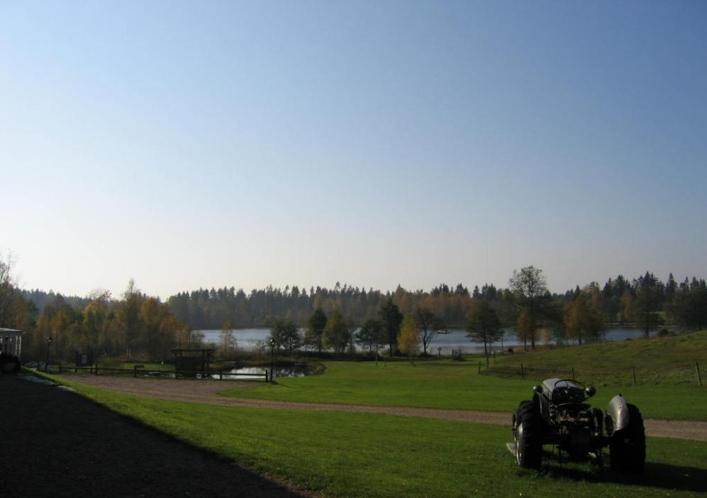
Ändamålsenlig fiskevård
Förvaltningens organisering styr fiskevården
I Sverige finns flera hundra tusen enskilda fiskerättsägare
≈
Fiskerätten är delad eller samfälld och det är ofta praktiskt omöjligt för fiskerättsägarna att var för sig leva upp till sitt ansvar för fiskevården.
≈
Organisation och samverkan är därför en nyckelfråga för den praktiska fiskevården och har avgörande betydelse för hur fiskevården kan bedrivas i enskilda vatten.

Slide 31
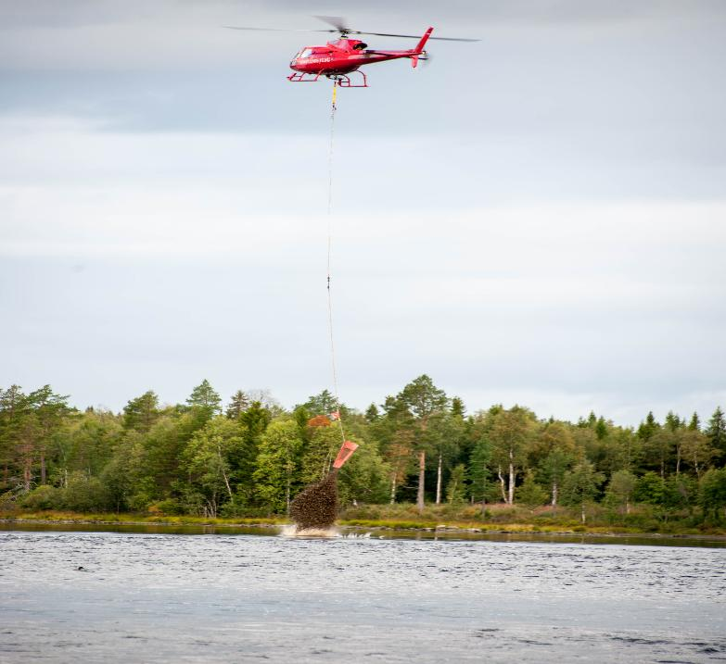
Ändamålsenlig fiskevård
Målen för fiskevården
Målen med fiskevården i enskilda vatten är att utveckla fisket, ekonomiskt och biologiskt.
≈
Den praktiska fiskevården är inriktad på bland annat förbättring av biotoper, ändamålsenliga lokala fiskeregler för ett väl anpassat fisketryck och en effektiv fisketillsyn.
≈
Den löpande fiskevården på enskilda vatten finansieras till stor del genom försäljning av fiskekort.

Slide 32
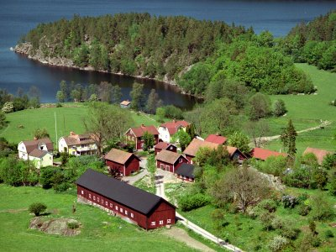
Att fastställa fiskerätt
Ett produktionsmedel på fastigheten
Fiskevattnet och den enskilda fiskerätten är ursprungligen avsedd som försörjningsunderlag för lantbruksfastigheternas ägare.
≈
Fiskerätten är ett produktionsmedel på samma sätt som skogen och odlingsmarken.
≈
Ibland finns fiskerätten inskriven i lagfarten och i fastighetens handlingar men ofta måste man gå tillbaka till äldre lantmäterihandlingar för att utreda hur det verkligen förhåller sig med fiskerätten.

Slide 33
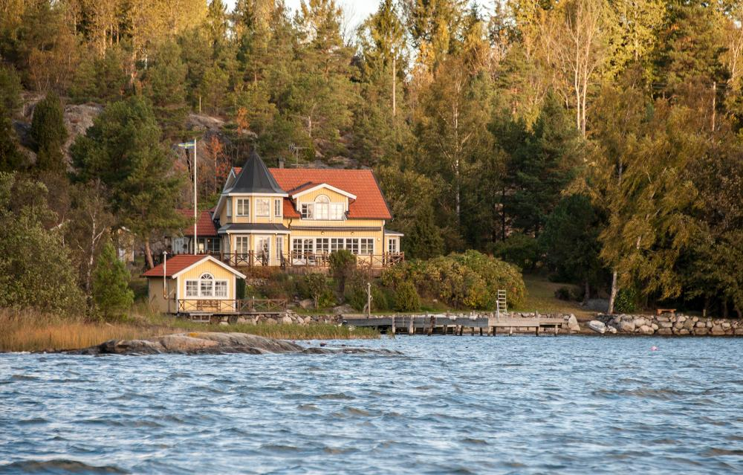
Att fastställa fiskerätt
Skilj på fiskerätt och vattenrätt
En fastighet som ligger långt från vattnet kan äga fiskerätt medan en strandfastighet kan sakna fiskerätt.
► Att äga ett vattenområde (inneha vattenrätt) eller att ha mark
som går ner till stranden är inte samma sak som att äga
fiskerätt. Vattenområdet och sjöbotten är i de flesta fall en
förlängning av ägogränserna på land.
► Fiskerätten, däremot, är reglerad i de gamla
skiftesreformerna och lantmäteriförrättningarna. En fastighets
fiskevatten behöver inte ligga i anslutning till fastighetens
markinnehav.

Slide 34
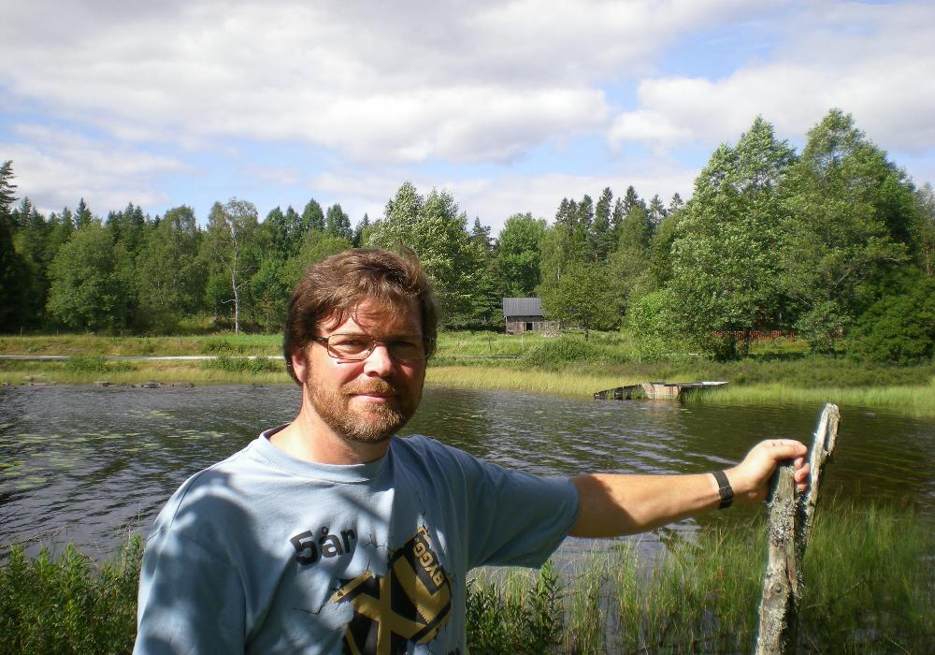
Att fastställa fiskerätt
Delning av fiske vid lantmäteriförrättningar
► När en fastighet avstyckas från en stamfastighet
stannar vanligtvis hela fiskerätten på den ursprungliga
fastigheten, om det inte uttryckligen framgår av
lantmäterihandlingarna att en del av fiskerätten följer
med i avstyckningen.
► Om fisket är samfällt minskar i så fall stamfastighetens
andelstal i det samfällda fisket och överförs till de nya
fastigheterna. Summan av stamfastighetens och de nya
fastigheternas andelstal i samfälligheten ändras inte i
förhållande till andelstalet för den ursprungliga
fastigheten.

Slide 35
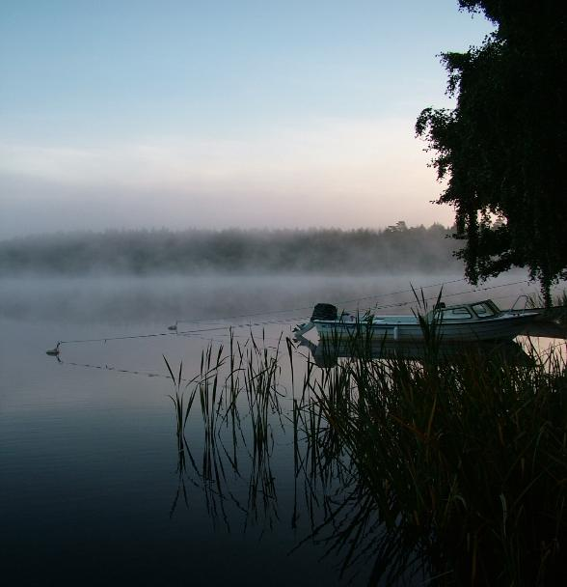
Skiftat och oskiftat fiskevatten
Fiskerätten i ett historiskt perspektiv
► Före 1800-talets stora skiftesreformer bodde landsbygdsbefolkningen vanligen i byar där
gårdarna låg tätt samlade i byn. Skog, fiskevatten och betesmarker ägdes samfällt,
gemensamt, av gårdsägarna i byn.
► Tre stora skiftesreformer, som pågick från slutet av 1700-talet till början av 1900-talet,
förändrade den gamla bystrukturen i grunden. Skogen och odlingsmarken slogs samman
till rationella och sammanhängande enheter. Skiftesreformerna lade grunden för
effektivare matproduktion, industrialisering och ett ökat välstånd.
► I vissa fall delades (skiftades) även fiskevattnen så att varje fastighet fick sitt enskilda fiske
definierat inom ett bestämt vattenområde, men ofta behölls fisket oskiftat och samfällt i
byn.

Slide 36
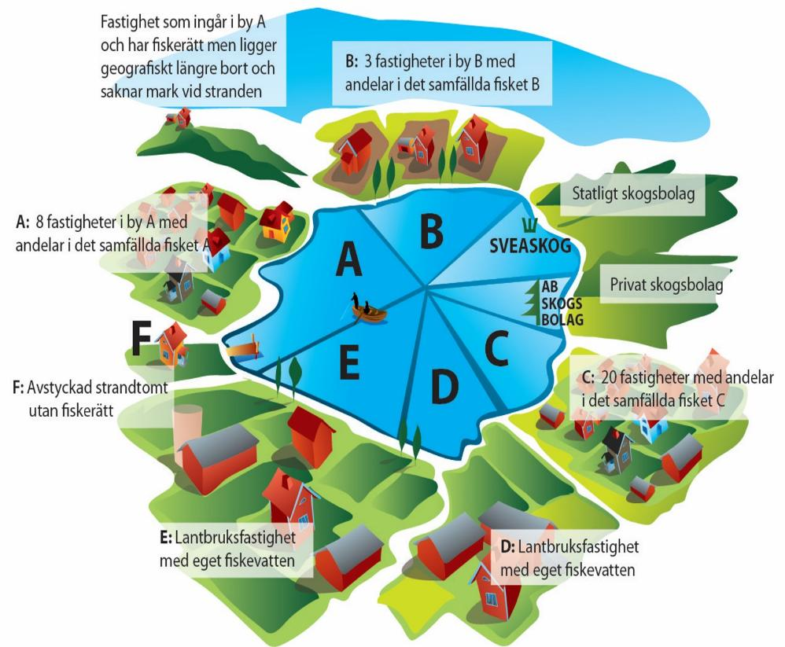
Skiftat och oskiftat fiskevatten
Tillämpning idag
► Om fisket är skiftat (delat) har den fastighet som äger
fiskerätten ensamrätt till fisket inom sitt fiskevatten och kan då
fiska både för eget bruk och för avsalu eller upplåta fisket.
► När fiskerätten är oskiftad (samfälld) har alla fastigheter inom
samfälligheten fiskerätt inom hela det gemensamma
fiskevattnet. Den som är delägare i ett samfällt fiske har även
rätt att fiska för avsalu. Det krävs samtliga delägares samtycke
för att få upplåta en fiskerätt som ingår i ett samfällt fiske till en
utomstående.
► När delar av en fastighet styckats av från fastigheten, framgår
det av de nya handlingarna om det följt med fiskerätt vid
avstyckningen. I olika tider har det funnits olika former för
fastighetsbildningar. Förr kunde en fastighet delas genom
hemmansklyvning eller ägostyckning, numera delas fastigheter
genom avstyckning. I de fall fiskerätten inte nämns i
förrättningshandlingarna ligger den kvar på stamfastigheten.

Slide 37
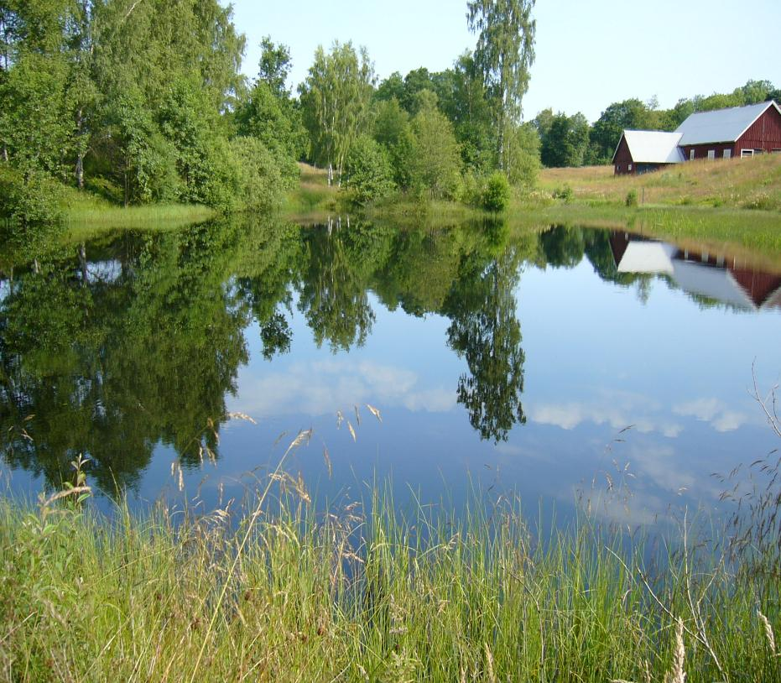
Förvaltning av samfällda fisken
Föreningsförvaltning
► Enligt lagen om förvaltning av samfälligheter (1973:1150) kan
ett samfällt fiske förvaltas genom att delägarna bildar en
samfällighetsförening.
► Samfällighetsföreningen är begränsad till att enbart kunna
förvalta och fatta majoritetsbeslut om den egna samfällighetens
fiske, som i många fall enbart omfattar en del av en större sjö.
Delägarförvaltning
► Förvaltning av ett samfällt fiske där det inte har bildats någon
samfällighetsförening sker genom s.k. delägarförvaltning,
► Delägarförvaltningen begränsas av att samtliga delägare
gemensamt och enhälligt måste fatta alla beslut och i praktiken
alltså måste vara eniga i varje fråga. En enda delägare kan
följaktligen stoppa varje åtgärd som rör det samfällda fisket, till
exempel om försäljning av fiskekort eller åtgärder för fiskevården.

Slide 38
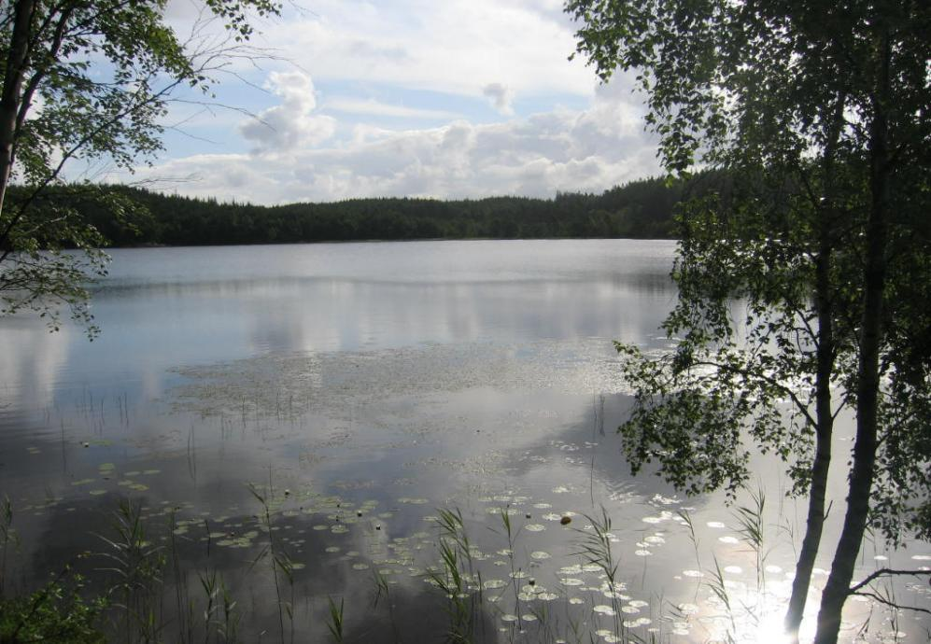
Förvaltning av samfällda fisken
Begränsningar i Lagen om förvaltning av samfälligheter
’
► En sjö eller ett vattendrag består ofta av flera byar med
fiskerätt och flera andra fastigheter med skiftad
fiskerätt, och samfällighetsföreningen kan alltså endast
förvalta sin beskärda del av sjön.
► En samfällighetsförening kan heller inte, till skillnad från
fiskevårdsområdesföreningar, utfärda kontrollavgifter.
Förvaltningen av ägosplittrade områden underlättas på flera sätt genom Lagen om fiskevårdsområden.

Slide 39
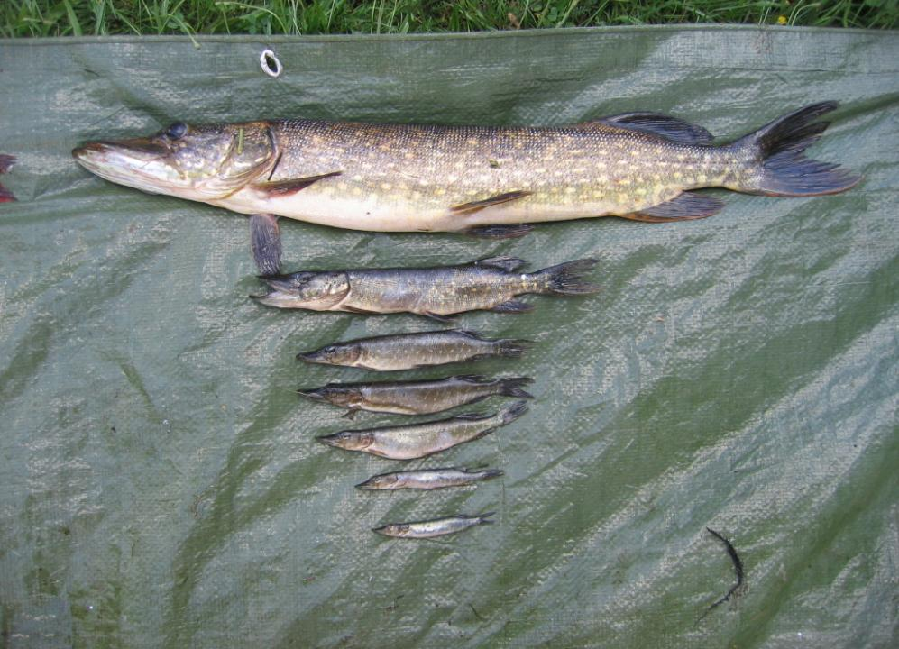
Vanskötsel av fiske
Staten har en slags säkerhetsventil mot vanskötsel i fiskelagen 29 §
► Där sägs att om den som har fiskerätt i enskilt vatten, i
strid med allmänna intressen, vansköter fisket genom
att fiska i alltför stor omfattning eller genom att låta
bli att fiska, får länsstyrelsen förelägga honom att
bedriva fisket på ett sätt som behövs för att avhjälpa
vanskötseln. Ett föreläggande får förenas med vite.
► Om någon annan än ägaren disponerar fiskerätten får
föreläggandet ändå riktas mot ägaren.
Något föreläggande om vanskötsel har hittills aldrig riktats mot någon fiskerättsägare.

Slide 40
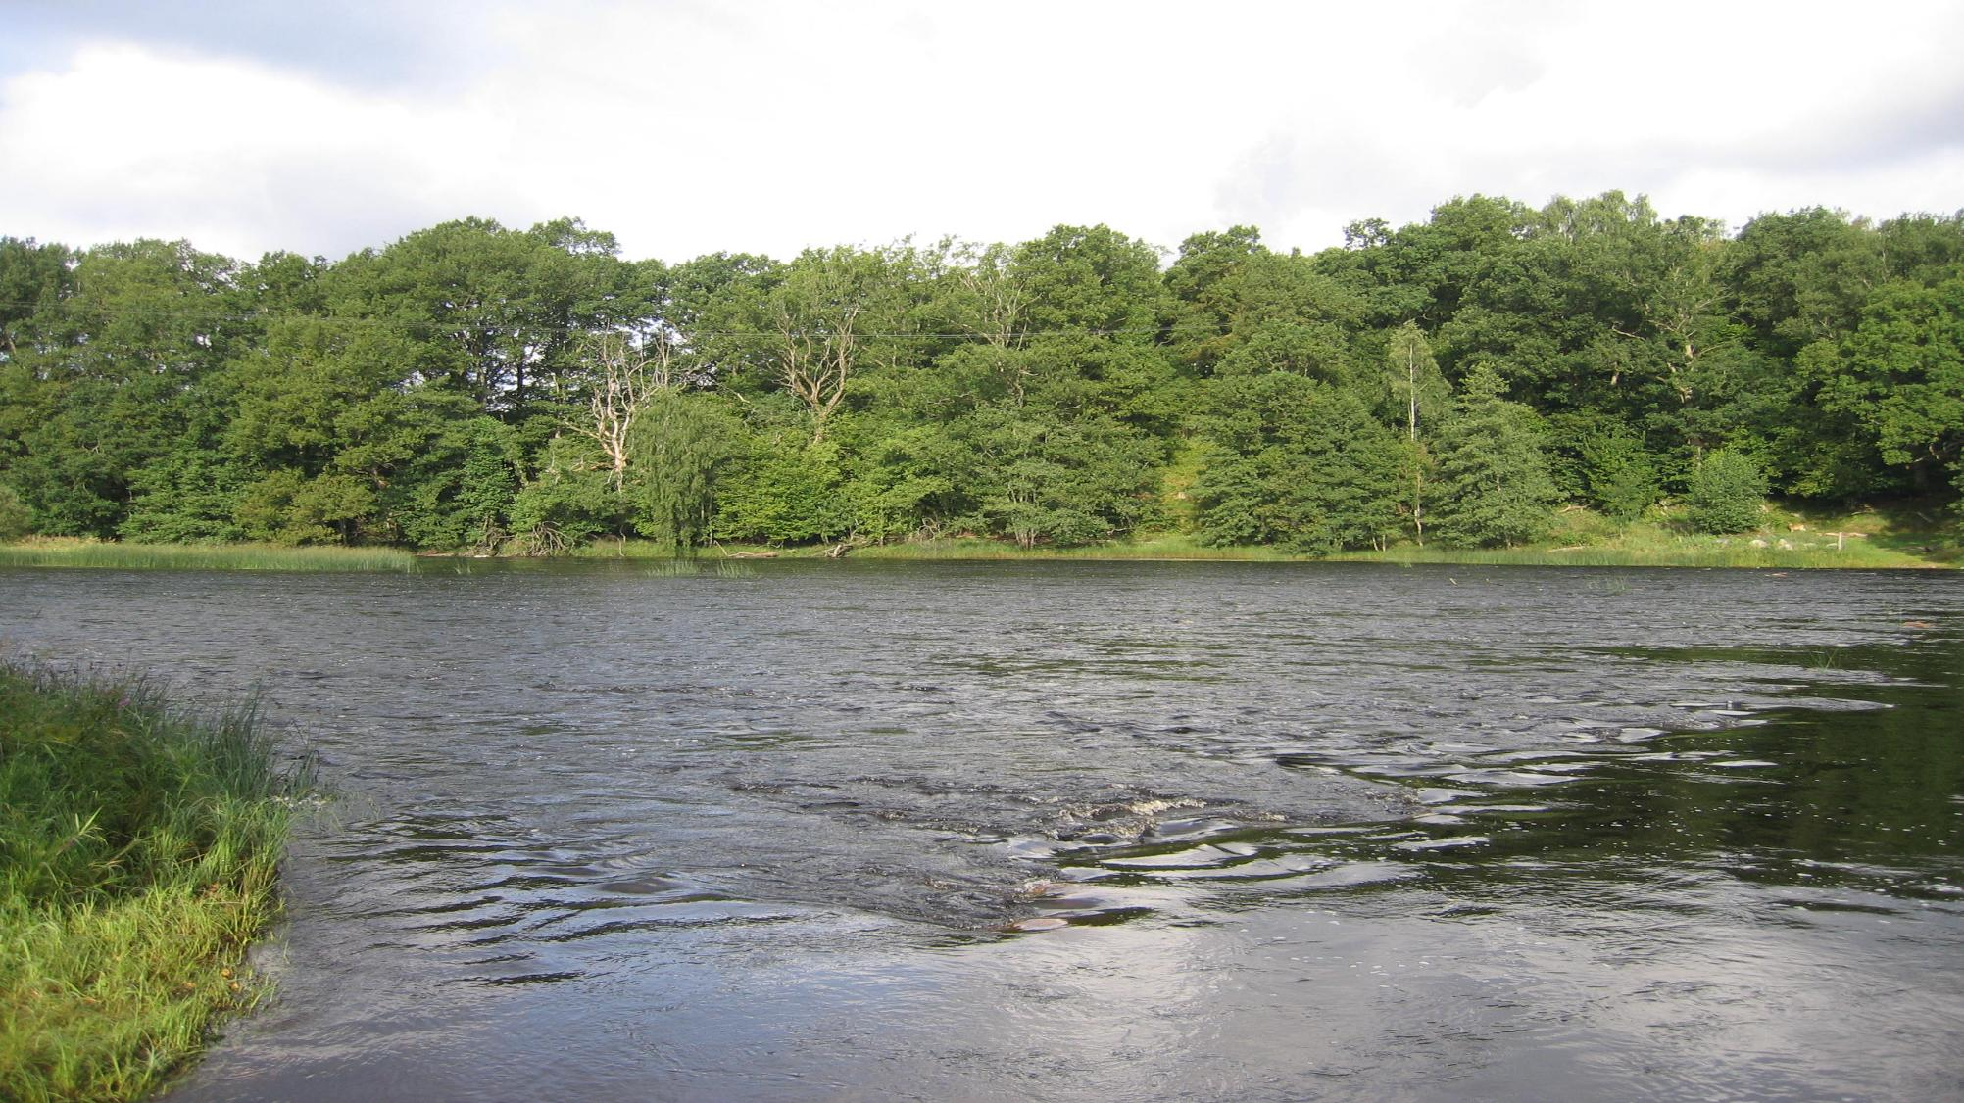
Del 5
Lagen om fiskevårdsområden

Slide 41
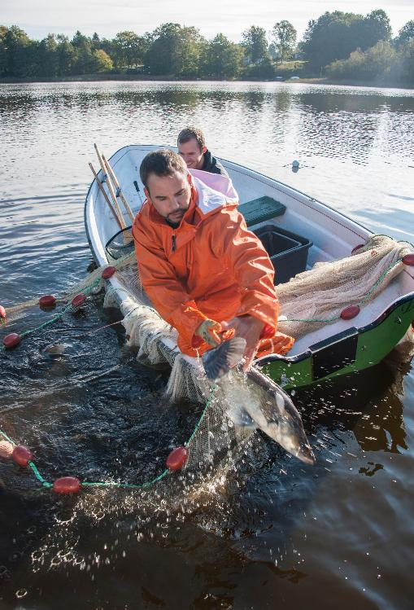
Lagen om fiskevårdsområden
Historisk återblick
► Den första lagen om fiskevårdsområden (LOFO) stiftades redan 1960. Lagen ställde
obligatoriska krav på fullständiga, och därmed kostsamma, fiskerättsutredningar. Bildandet gick
trögt och runt 1980 fanns därför inte fler än cirka 300 fiskevårdsområdesföreningar (fvof) i
Sverige.
► Nuvarande Lagen om fiskevårdsområden, LOFO (1981:533) tillkom för att underlätta
förvaltningen av ägosplittrade fiskerätter och vattenområden med många slags ägare. Syftet var
att kunna samordna fisket, fiskekortsförsäljning och andra upplåtelser och att kunna bedriva
ändamålsenlig fiskevård över större naturligt sammanhängande områden. Enligt 1981 års
LOFO krävs inte någon fullständig fiskerättsutredning som underlag för att bilda ett
fiskevårdsområde. Idag finns det ca 2000 fvof.
► LOFO ändrades och moderniserades 2011, där den viktigaste förändringen var att det blev
möjligt att ta ut kontrollavgift för överträdelser av fiskevårdsområdesföreningens egna
fiskeregler.

Slide 42
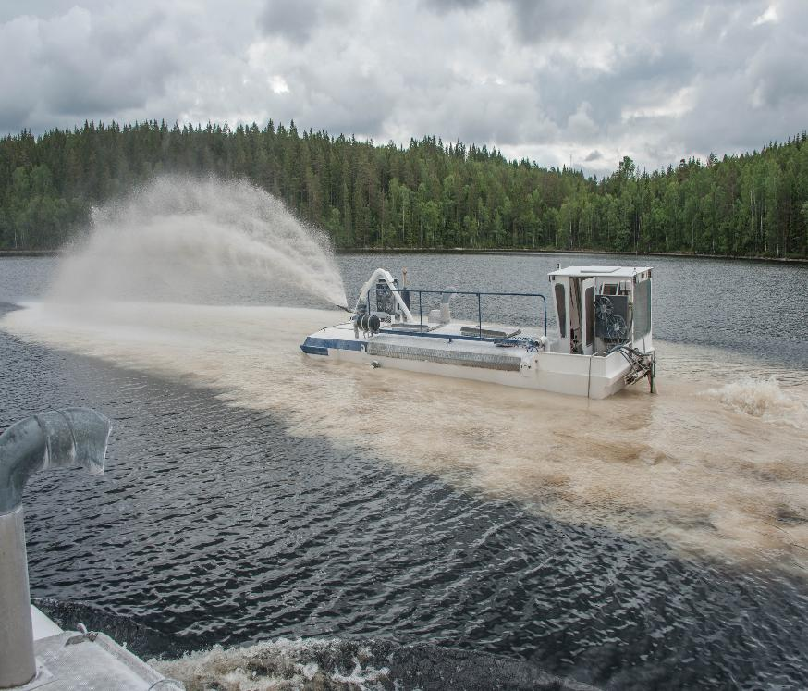
Lagen om fiskevårdsområden
Stadgar och stämmobeslut styr verksamheten
► En fiskevårdsområdesförening kan förvalta allt fiske inom sitt
område.
► Både fiskerättsägarna själva och de som föreningen upplåter fiske till
måste följa de fiskevårdande regler som beslutas av stämman.
► Att föreningen förvaltar allt fiske innebär dock inte att den måste
upplåta allt fiske.
► Vilket fiske som ingår i föreningens verksamhet framgår av
stadgarna. Regler och villkor för fisket beslutas av stämman,
liksom formerna för fiskekortsförsäljning och andra upplåtelser.
► Ett visst fiske kan vara undantaget från föreningens verksamhet, ex.
kräftfisket. Då beslutar varje fiskerättsägare eller varje samfällighet
om hur fisket ska bedrivas inom respektive fastighet eller samfällighet.

Slide 43
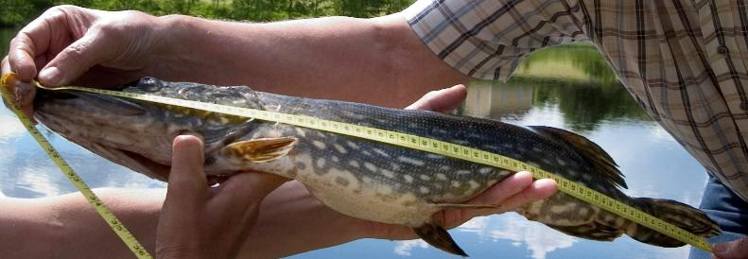
Lagen om fiskevårdsområden
Medlem i fiskevårdsområdet
► Delägarna i en fiskevårdsområdesförening förväntas själva aktivt hålla sig informerade om gällande fiskeregler. Styrelsen måste
dock hålla regler och bestämmelser lätt tillgängliga för medlemmarna.
► Ibland utfärdar föreningen särskilda delägarbevis (fiskerättsbevis) som ibland kan berättiga till fiske i hela fiskevårdsområdet. I
större fiskevårdsområden är fiskerättsbeviset nödvändigt för en rättssäker fisketillsyn.
► Fastigheter som har flera delägare räknas som en medlem i fiskevårdsområdesföreningen. En fysisk person som äger flera
fastigheter räknas också bara som en medlem. I vissa fall kan en arrendator eller servitutsägare träda in som medlem och
företräda en delägare i föreningen.
► Fiskerätten som sådan påverkas inte av att det bildas ett fiskevårdsområde där fastigheten ingår. Regler och inskränkningar i
hur den enskilda fiskerätten får nyttjas ska vara motiverade med fiskevårdande skäl och föreningen får inte omfördela fisket mellan
olika delägare.

Slide 44
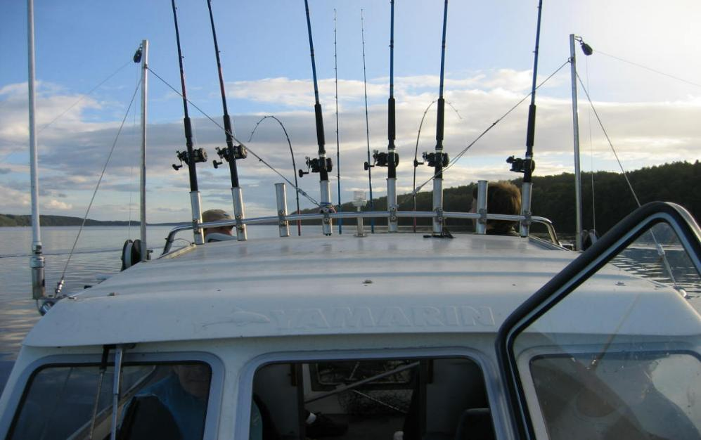
Lagen om fiskevårdsområden
Fiskevårdsområden längs kusten
► Längs kusten och i de stora sjöarna finns endast ett fåtal
fiskevårdsområden. Det beror till stor del på att rådigheten
över fisket är begränsad.
► Frifiske och fritt handredskapsfiske innebär att det sällan är
meningsfullt att sälja fiskekort och inte heller möjligt att införa
fiskevårdande regler utöver Havs- och vattenmyndighetens
föreskrifter.
► Dock finns möjligheter att sälja fiskekort för sådant fiske som
inte ingår i det fria fisket, till exempel trolling eller nätfiske där
detta inte är tillåtet för allmänheten.

Slide 45
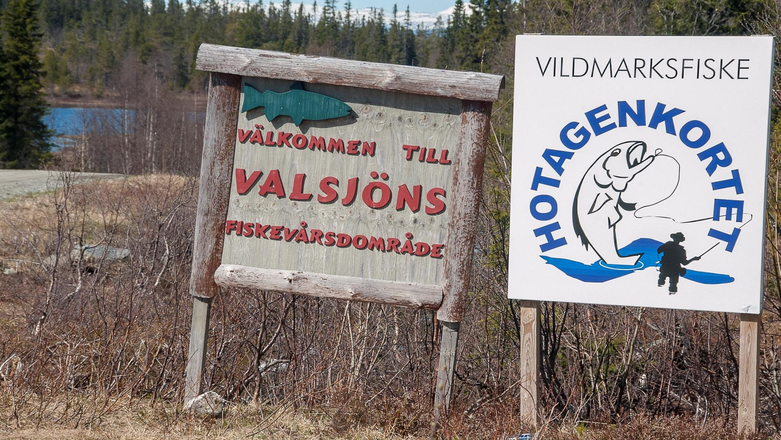
Del 6
Upplåtelse av fiske

Slide 46
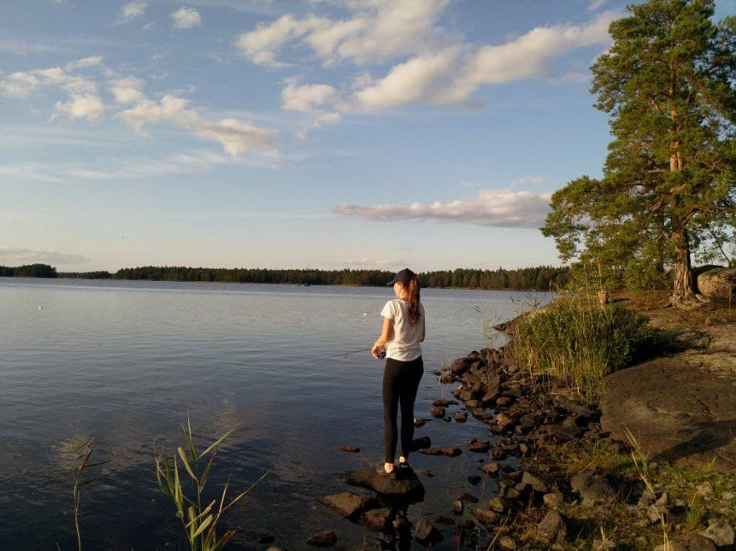
Principer för upplåtelser
Grundprincipen
► Den som har full rådighet över ett fiskevatten kan
upplåta sitt fiske helt eller delvis.
► Det finns flera olika slags upplåtelseformer. Vanligast är
försäljning av fiskekort för kortare eller längre tid.
► Upplåtelse får inte göras om den avser andel i fastighet
eller fastighets andel i fiske som är samfällt för flera
fastigheter (Jordabalken 7 kap 9 §).

Slide 47
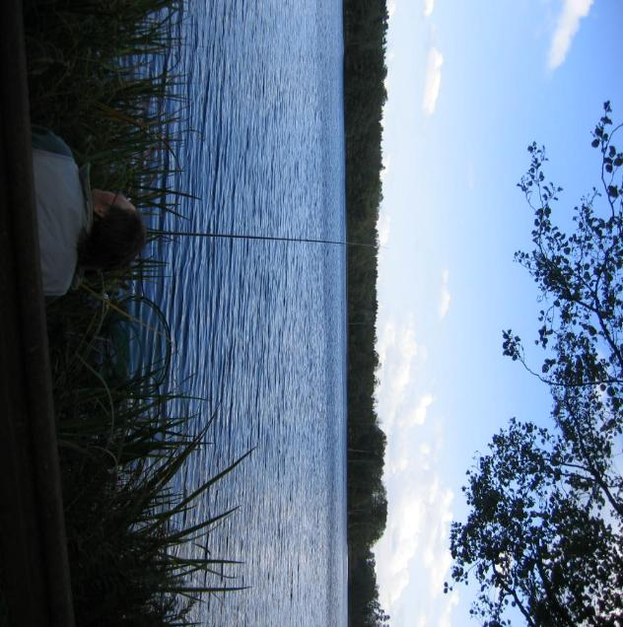
Principer för upplåtelser
Principer för olika förvaltningsformer
Fiskevårdsområdesföreningen
► En fiskevårdsområdesförening får upplåta fisket i den omfattning stadgarna tillåter och
stämman beslutar. Fiske som har betydelse för delägares försörjning får dock inte
upplåtas utan samtycke.
► Fiske som enligt stadgarna inte ingår i föreningens förvaltning kan upplåtas separat av
varje delägare.
► En delägare med skiftat fiske som ingår i ett fiskevårdsområde får upplåta det fiske han
själv har rätt att bedriva enligt föreningens stadgar och beslut, dock inte det fiske som
redan upplåts gemensamt genom till exempel fiskekortsförsäljning.

Slide 48
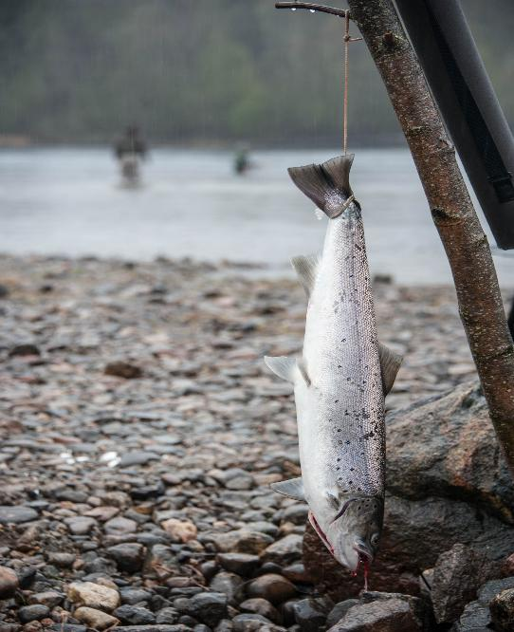
Principer för upplåtelser
Principer för olika förvaltningsformer
Fiske som ej ingår i ett fiskevårdsområde
► Ett skiftat (delat) fiske som inte ingår i något fiskevårdsområde får oinskränkt upplåtas av
ägaren.
► Ett oskiftat (samfällt) fiske som inte ingår i fiskevårdsområde kan upplåtas i den omfattning
samfällighetsföreningens stadgar tillåter och som beslutats på stämma och av styrelsen.
► I ett samfällt fiske som saknar samfällighetsförening måste samtliga delägare vara överens
för att fiske ska kunna upplåtas. Det räcker alltså inte med att fråga, eller betala till, en
delägare i det samfällda fisket. En sådan upplåtelse är ogiltig.

Slide 49
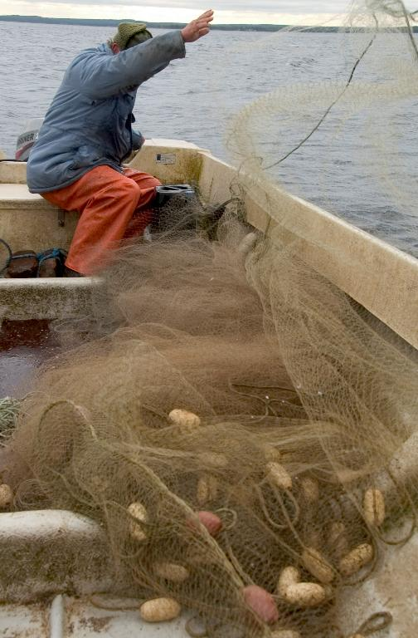
Vanliga upplåtelseformer
Jordbruksarrende
Vid jordbruksarrende får arrendatorn nyttja hela fiskerätten som hör till den arrenderade gården, om inget annat avtalats.
Yrkesfiskearrende
Lagen (1957:390) om fiskearrenden ger fiskearrendatorn trygghet och besittningsskydd. En förutsättning är att fisket har väsentlig betydelse för arrendatorns försörjning. Arrendeavtalet ska vara skriftligt och gälla för minst fem år, med option för arrendatorn till förlängning av avtalet.
Andra övergripande upplåtelser
För mer stadigvarande upplåtelse som inte gäller yrkesfiske eller ingår i jordbruksarrendet råder en hög grad av avtalsfrihet när det gäller upplåtelsetidens längd och upplåtelsens omfattning. Sådana upplåtelser, nyttjanderättsavtal, regleras i Jordabalken 7 kap under allmänna bestämmelser om nyttjanderätt.
Exempel på en sådan långsiktig upplåtelseform är när en fiskevårdsområdesförening upplåter hela eller delar av sitt fiske till en sportfiskeklubb eller en turistentreprenör.

Slide 50
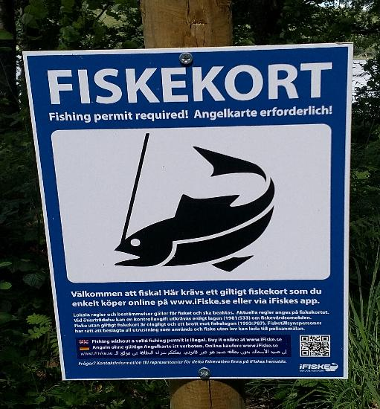
Vanliga upplåtelseformer
Fiskekort
Fiskekortet är den vanligaste upplåtelseformen för fritidsfiske. Ett fiskekort kan vara giltigt från enstaka timmar till ett helt år.
Fiskekortet ett juridiskt bindande civilrättsligt avtal mellan upplåtaren och köparen. Fiskekortet ska innehålla information om vad som ingår i avtalet, och köparens identitet måste vara fastställd.
Många fiskekort köps fortfarande manuellt vid försäljningsställen i närheten av fiskevattnet. Men andelen digitala fiskekort ökar. Försäljningen sker över Internet eller via mobiltelefon med SMS eller ”appar”. För att fisketillsynen ska fungera är det nödvändigt att köparens identitet, även när kortet är köpt via mobiltelefon, kan kopplas till ett visst fiskekort.

Slide 51
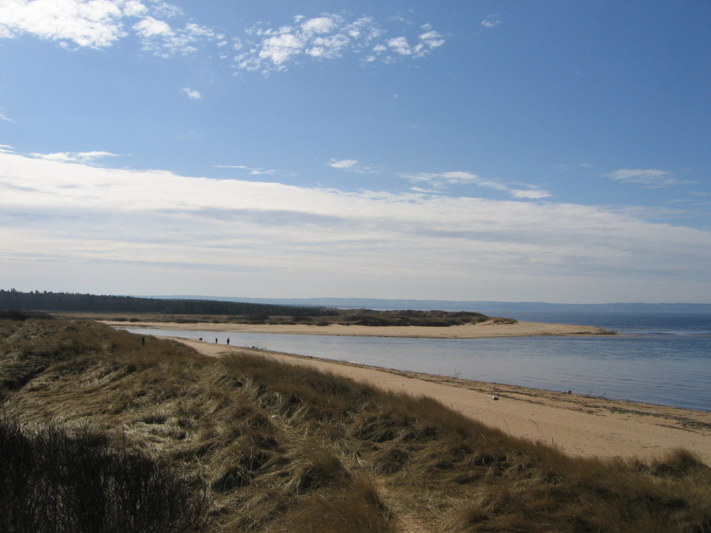
Del 7
Regionala skillnader i fiskförvaltning

Slide 52

Regionala skillnader i fiskförvaltningen
Allmänt
Fiskförvaltningen skiljer sig mellan olika delar av landet. Regler och föreskrifter är anpassade till geografiska skillnader och förekomsten av olika arter.
≈
Fisketillsynen kan därför se olika ut i olika delar av landet och inriktningen skiljer sig mellan olika slags vatten.
≈
Längs kusten och i de stora sjöarna dominerar vissa typer av överträdelser jämfört med hur det ser ut i ett fiskevårdsområde i inlandet.
≈
Fjällvattnen har sina särdrag och i en älvmynning med uppvandrande lax präglas fisketillsynen av skyddet av laxen.
≈
Beroende på vilket område en fisketillsynsperson kommer att bevaka kan det vara viktigt att fördjupa sig i vissa specifika kunskapsområden.

Slide 53

Regionala skillnader i fiskförvaltningen
Exempel på typiska kunskapsområden för olika regioner
Norrlandskusten
Frifiskereglerna för de aktuella områdena, redskapsmärkning och redskapsbegränsningar, fredningsområden och fredningstider kring vattendragens mynningar, fiskådror.
Södra ostkusten
Frifiskereglerna, redskapsmärkning och redskapsbegränsningar, gräns mot allmänt vatten, definitionen för det fria handredskapsfisket, fredningsområden och fredningstider kring vattendragens mynningar, fiskådror.
Sydkusten och Gotland
Frifiskereglerna, redskapsmärkning och redskapsbegränsningar, fredningsområden och fredningstider kring vattendragens mynningar, fiskådror.

Slide 54

Regionala skillnader i fiskförvaltningen
Exempel på typiska kunskapsområden för olika regioner
Västkusten
Frifiskereglerna, redskapsmärkning och redskapsbegränsningar, gräns mot allmänt vatten (ostronfiske), fredningsområden- och fredningstider kring vattendragens mynningar, fiskådror, regler för hummerfiske.
Fem stora sjöarna
Frifiskereglerna, redskapsmärkning och redskapsbegränsningar, definitionen av det fria handredskapsfisket, fredningsområden och fredningstider kring vattendragens mynningar, fiskådror, kräftfiskeregler.

Slide 55

Regionala skillnader i fiskförvaltningen
Exempel på typiska kunskapsområden för olika regioner
Fiskevårdsområden i sötvatten
Lagen om fiskevårdsområden, områdets egna regler samt kontrollavgiften.
Sötvatten som saknar fiskevårdsområde
Lagen om förvaltning av samfälligheter. Den upplåtande organisationens egna regler.
Fjällområdena
Rennäringslagen, länsstyrelsernas regler för fiskeupplåtelser, samernas fiskerätt.

